Slide 1
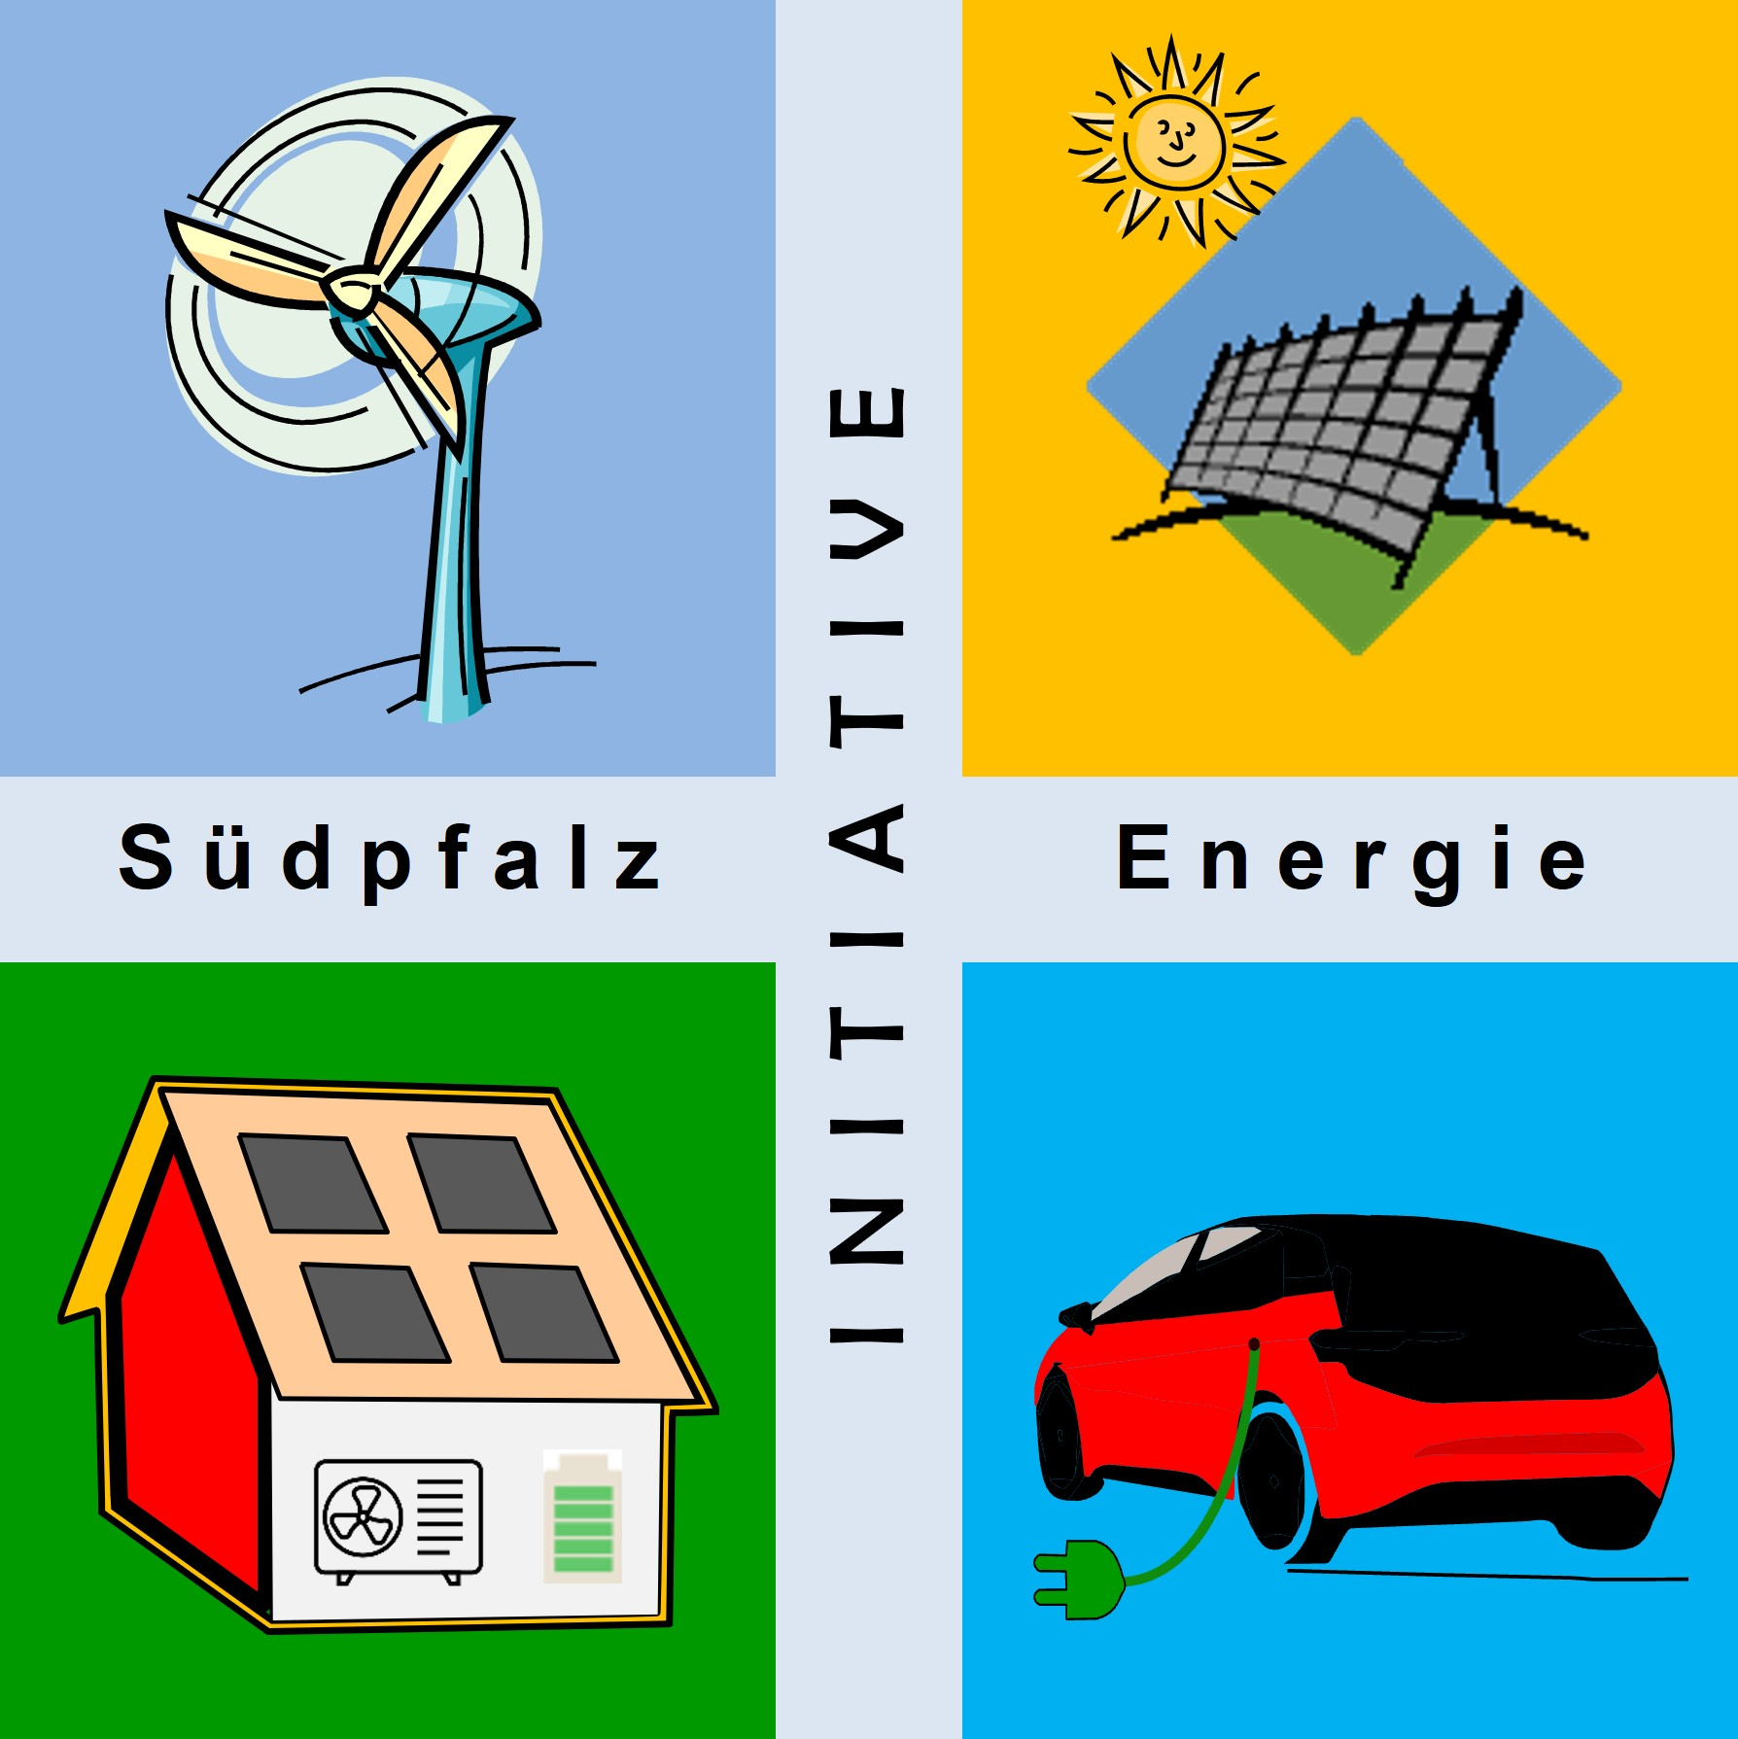
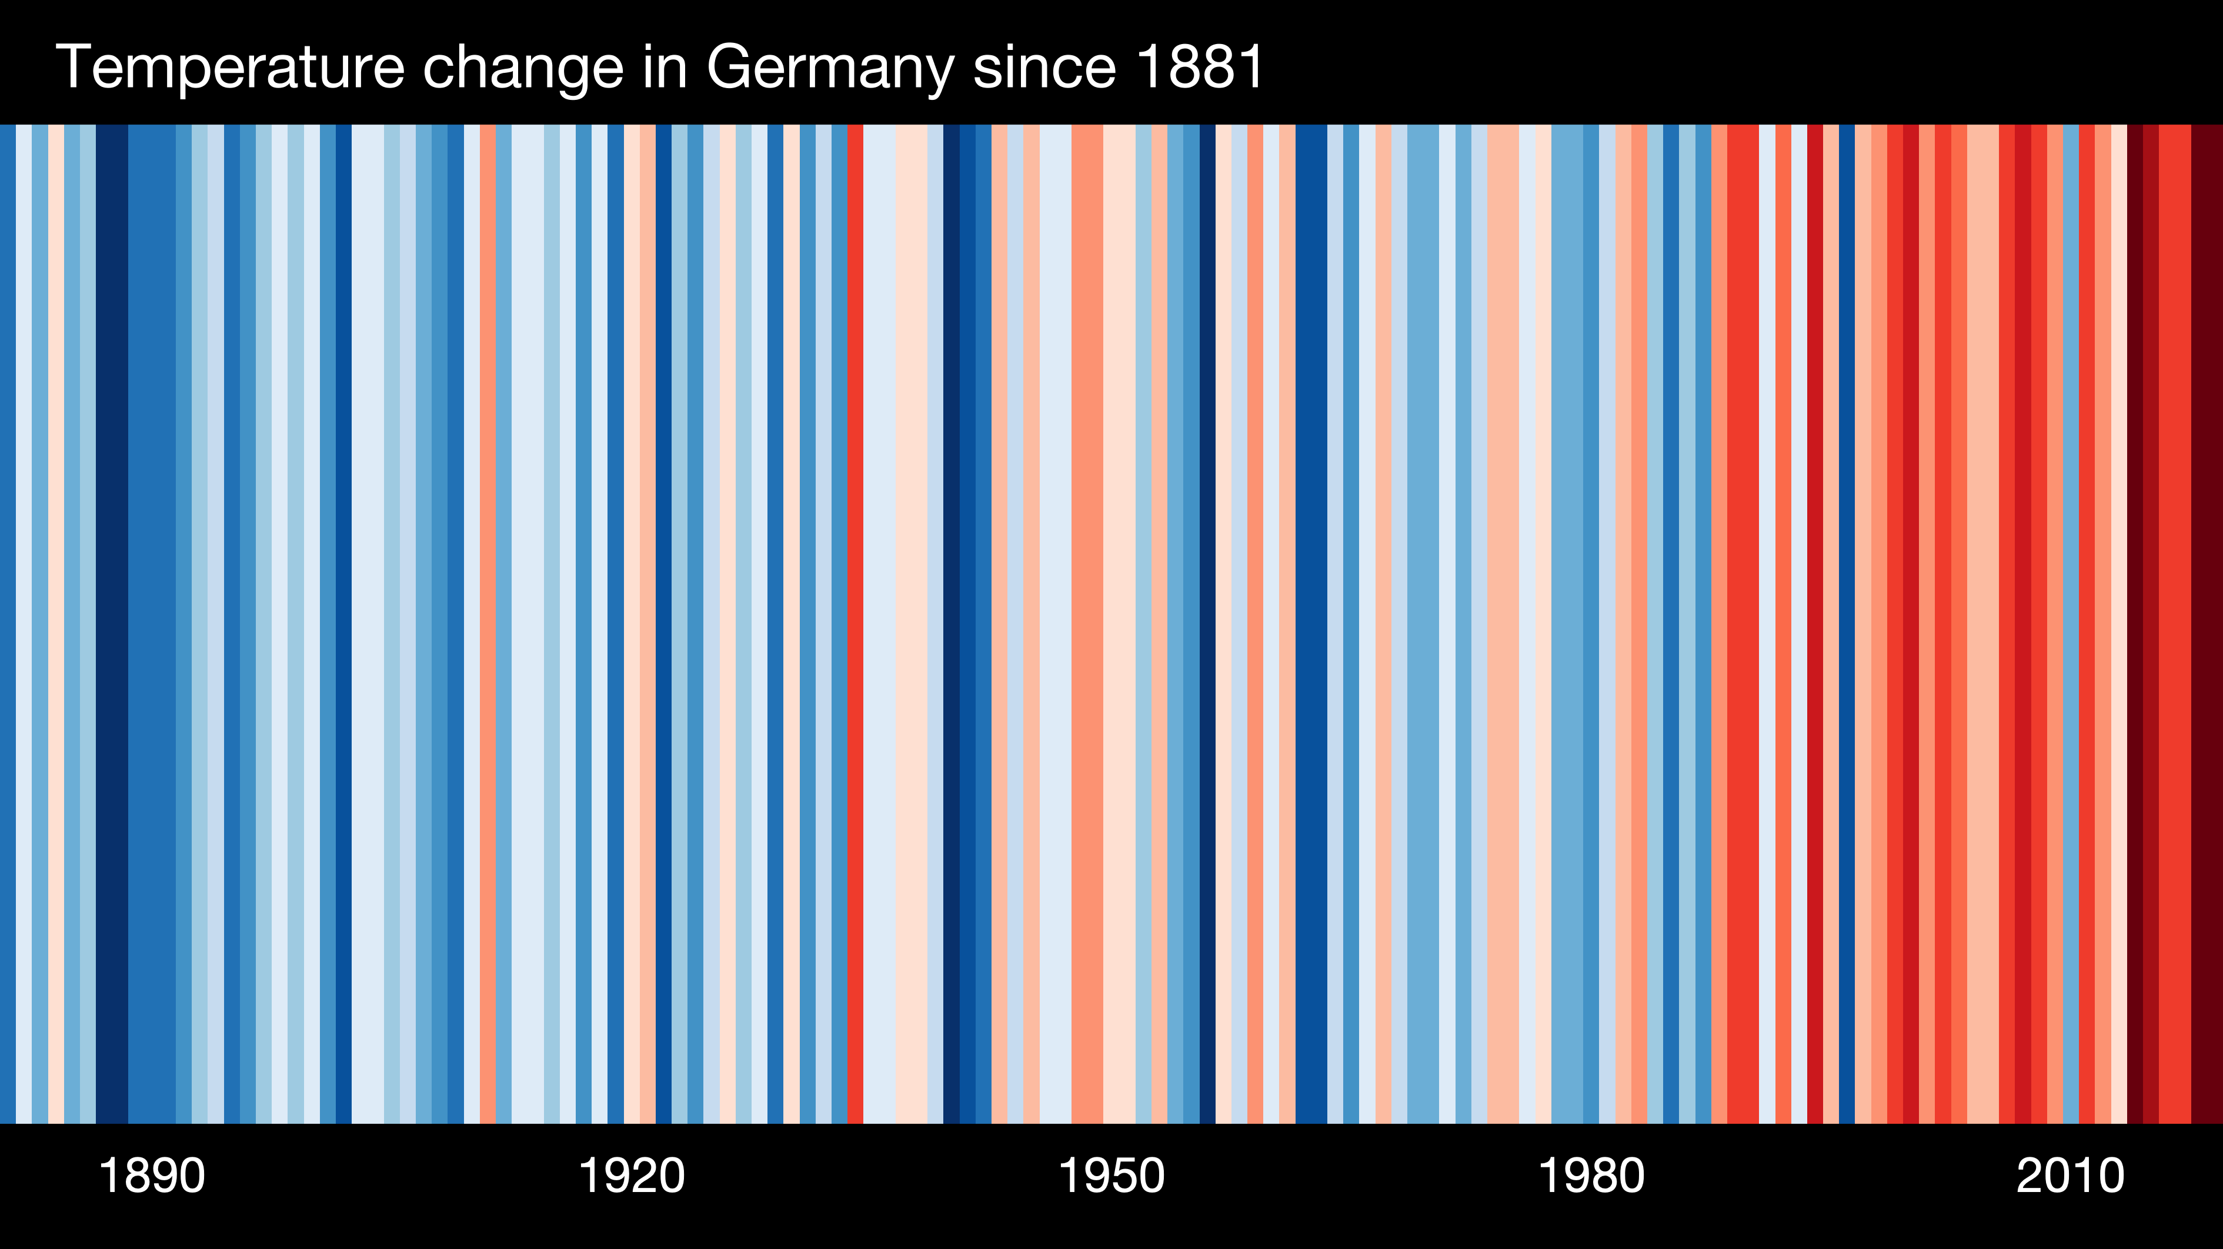
Klimaschutz - Energiewende 2.0
Klimakrise: Ursachen, Auswirkungen und Ziele
Stand FV18 vom 05.06.2026
Klimaschutz – Energiewende 2.0 | Klimakrise - Ziele | FV18 ISE e.V.

Slide 2
Agenda
Der Klimawandel ist sichtbar und spürbar
Ursachen der Klimakrise
Auswirkungen der Klimakrise
Klimaschutz-Ziele
- Klimaschutzabkommen von Paris
- Klimaschutzgesetz von D
- Ziele für nachhaltige Entwicklung (SDG)
- Klimaschutz-Ziele ISE e.V.
Klima-Reparatur
Entwicklung der Weltbevölkerung und des Weltbruttoinlandproduktes
Fazit

Slide 3
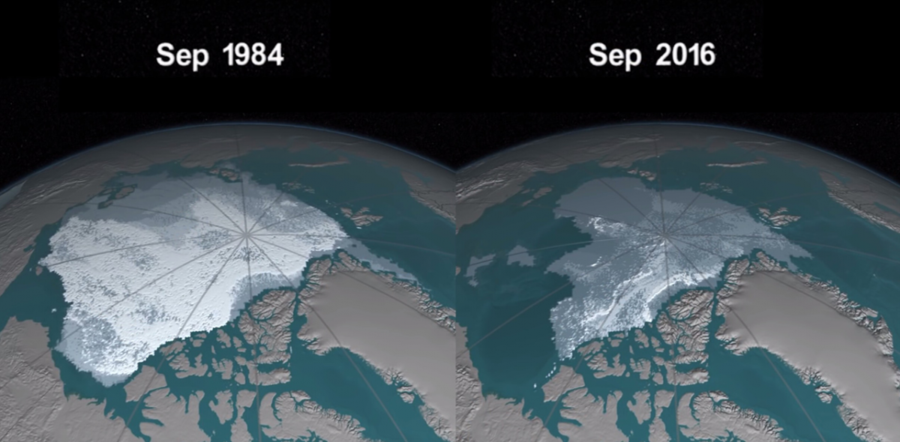
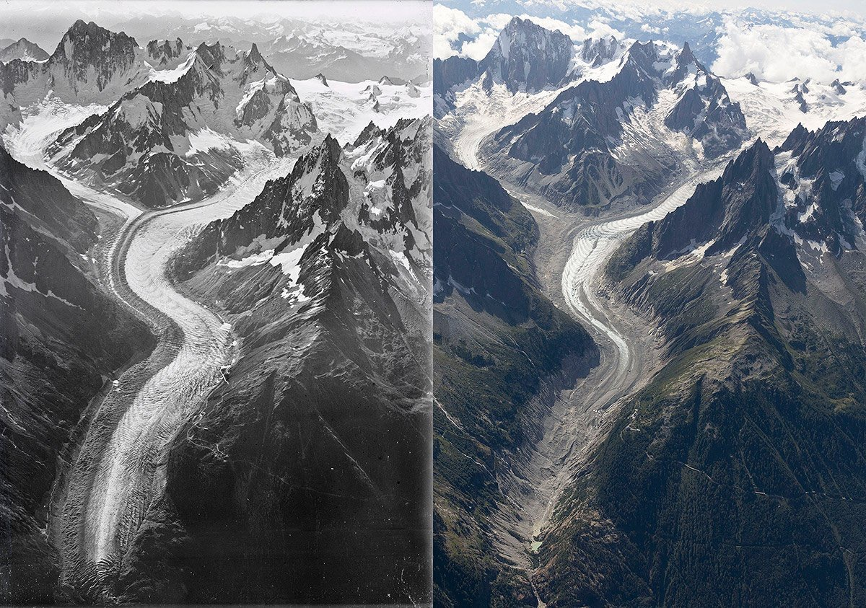
Klimawandel ist weltweit, in Europa und auch bei uns!
Mer-de Glace
am Montblanc
1919
2019

Slide 4
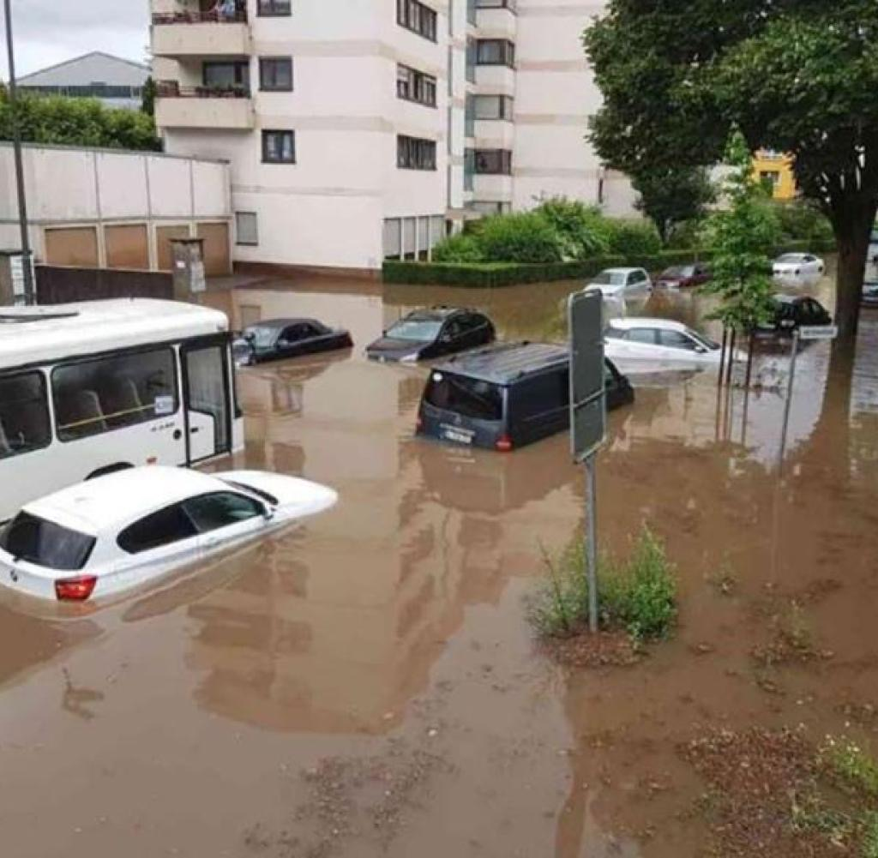
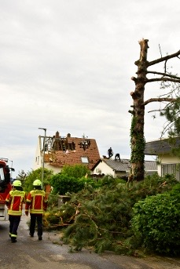
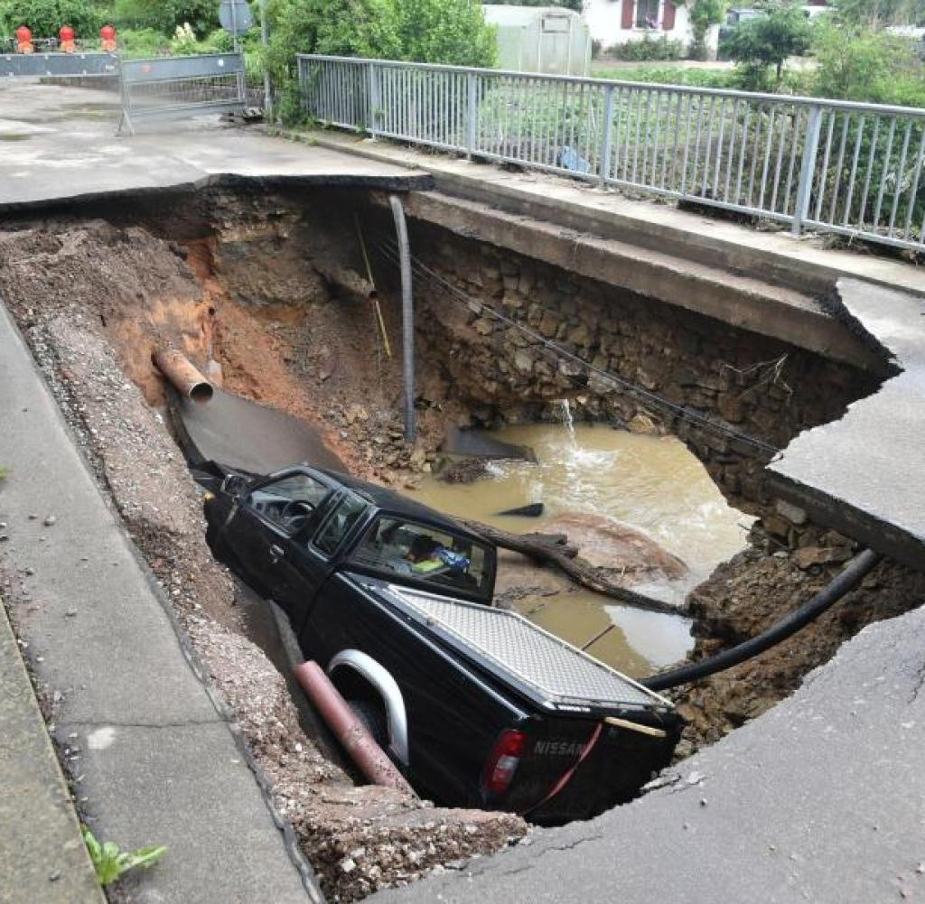
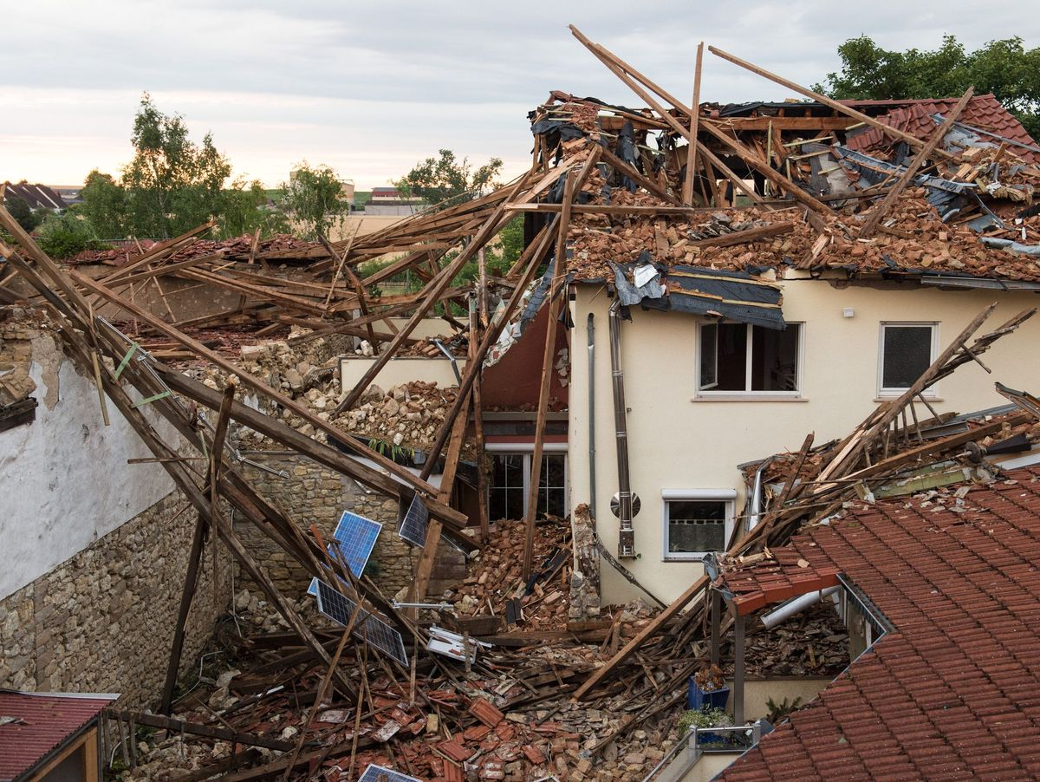
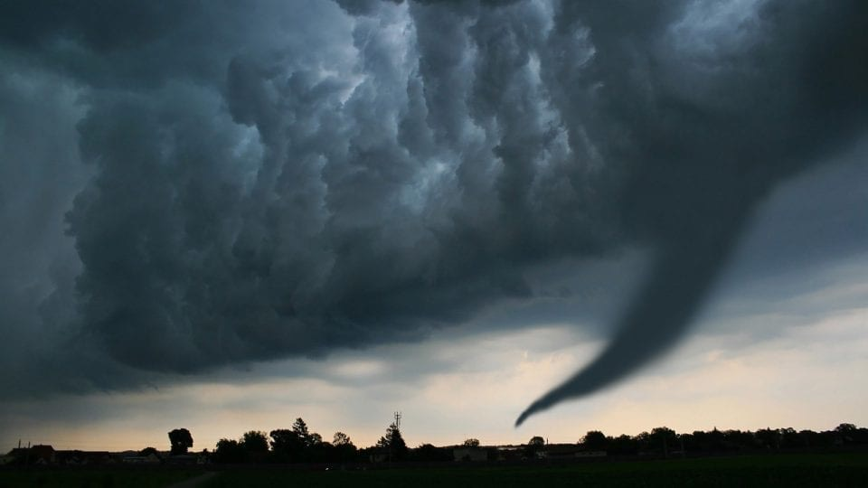
Unwetter mit Starkregen in Rheinland-Pfalz (Bilder 2017-2020)

Slide 5
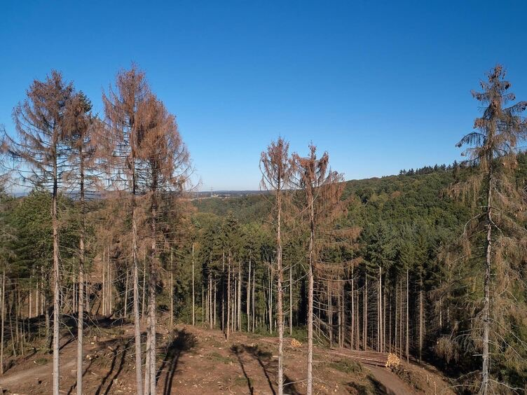
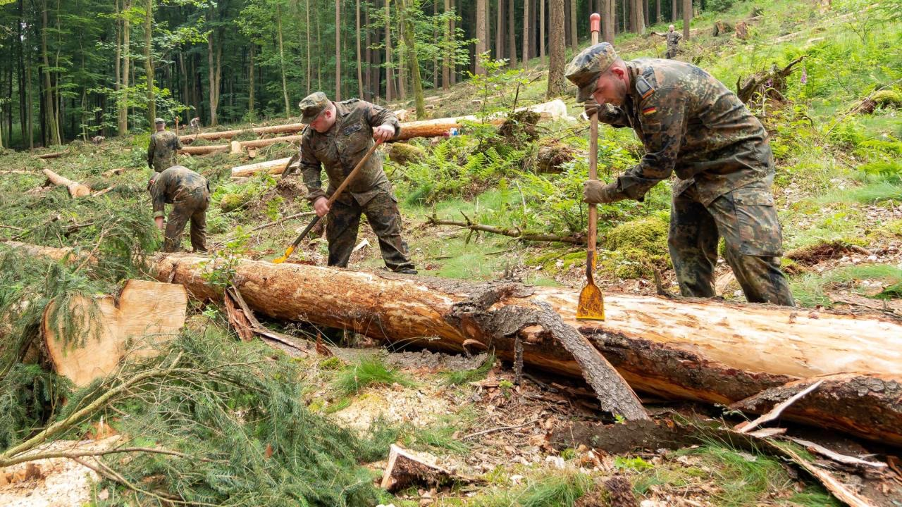
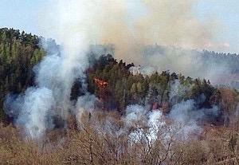
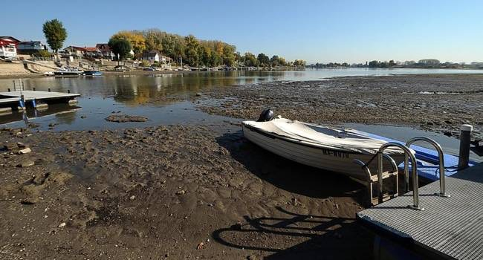
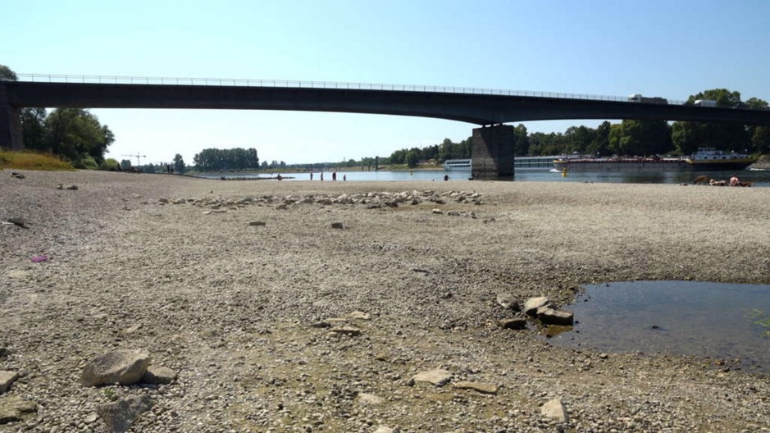
Dürreperioden, Waldbrände, Borkenkäfer in Rheinland-Pfalz

Slide 6
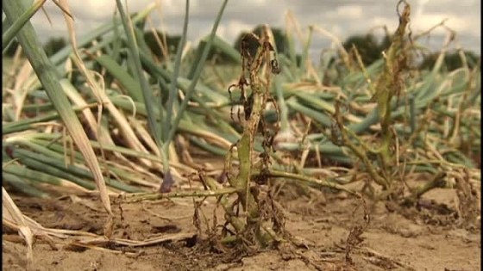
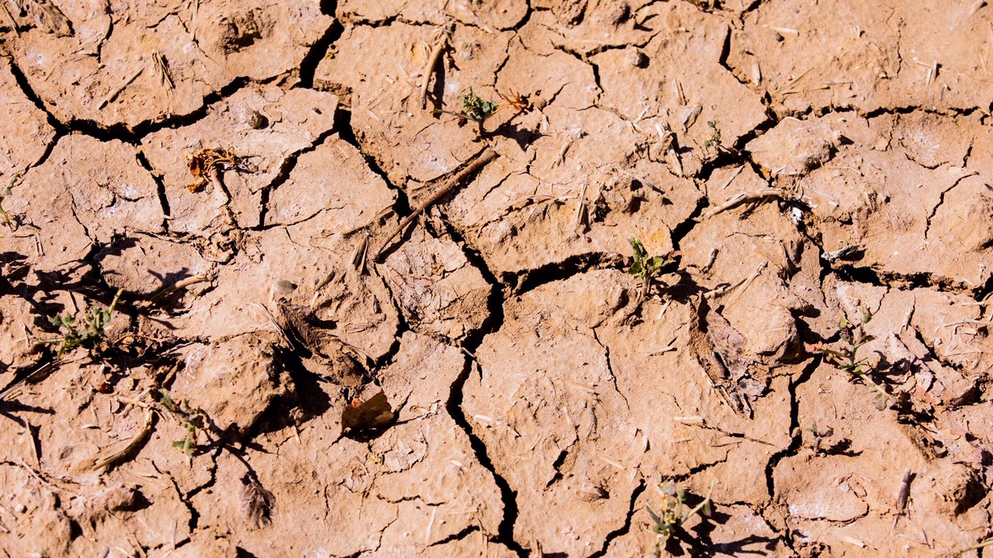
Ernteausfälle und sinkender Grundwasserspiegel
in Rheinland-Pfalz

Slide 7
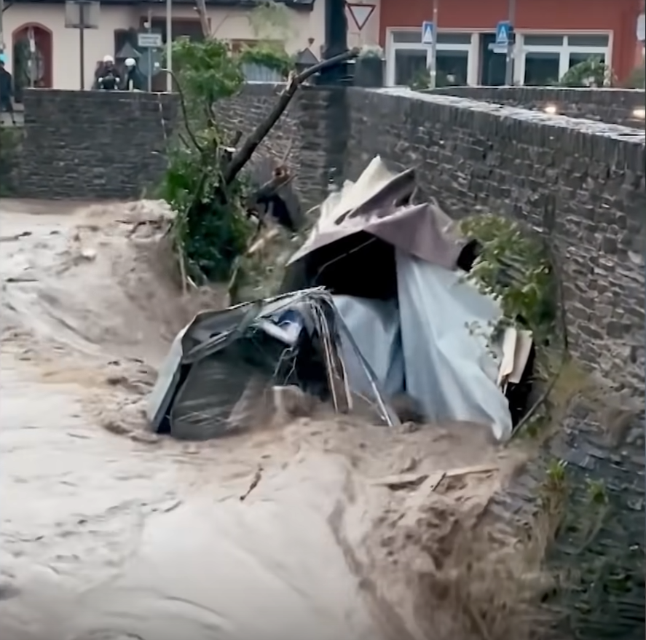
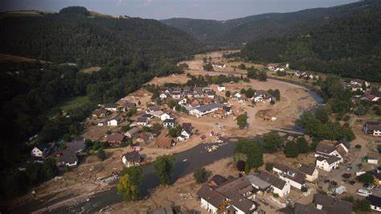
Hochwasserkatastrophe im Ahrtal 2021
Ein Wohnwagen wurde durch die Brücke gedrückt
Die Katastrophe forderte 134 Todesopfer im Ahrtal!

Slide 8
Der Treibhauseffekt
Was machen die Luft-Moleküle?
Sonne
3- und mehratomige Moleküle absorbieren/ reflektieren teilweise die Infrarotstrahlung und heizen die Erde auf
2-atomige Moleküle lassen die
Infrarotstrahlung durch
kurzwellige Lichtstrahlung
Treibhausgase
trockene Luft
_{Strahlungs-}
_{antrieb:}
_{2,3 W/m²}
C
H
H
O
N
N
O
O
C
O
N
N
O
O
H
H
H
H
∆ T_{M}
Stickstoff (N₂)
78 Vol.- %
Sauerstoff (O₂)
21 Vol.- %
Kohlendioxid (CO₂)
0,04 Vol.-%
Methan (CH₄)
17 %
Lachgas (N₂O)
6 %
Wasserdampf (H₂O)
66 %
langwellige
Infrarotstrahlung
Der Treibhauseffekt wurde 1824 von Joseph Fourier entdeckt und 1896 von Svante Arrhenius erstmals quantitativ genauer beschrieben.
Erde
Durch den Menschen verursachte Treibhausgase heizen die Erde auf!

Slide 9
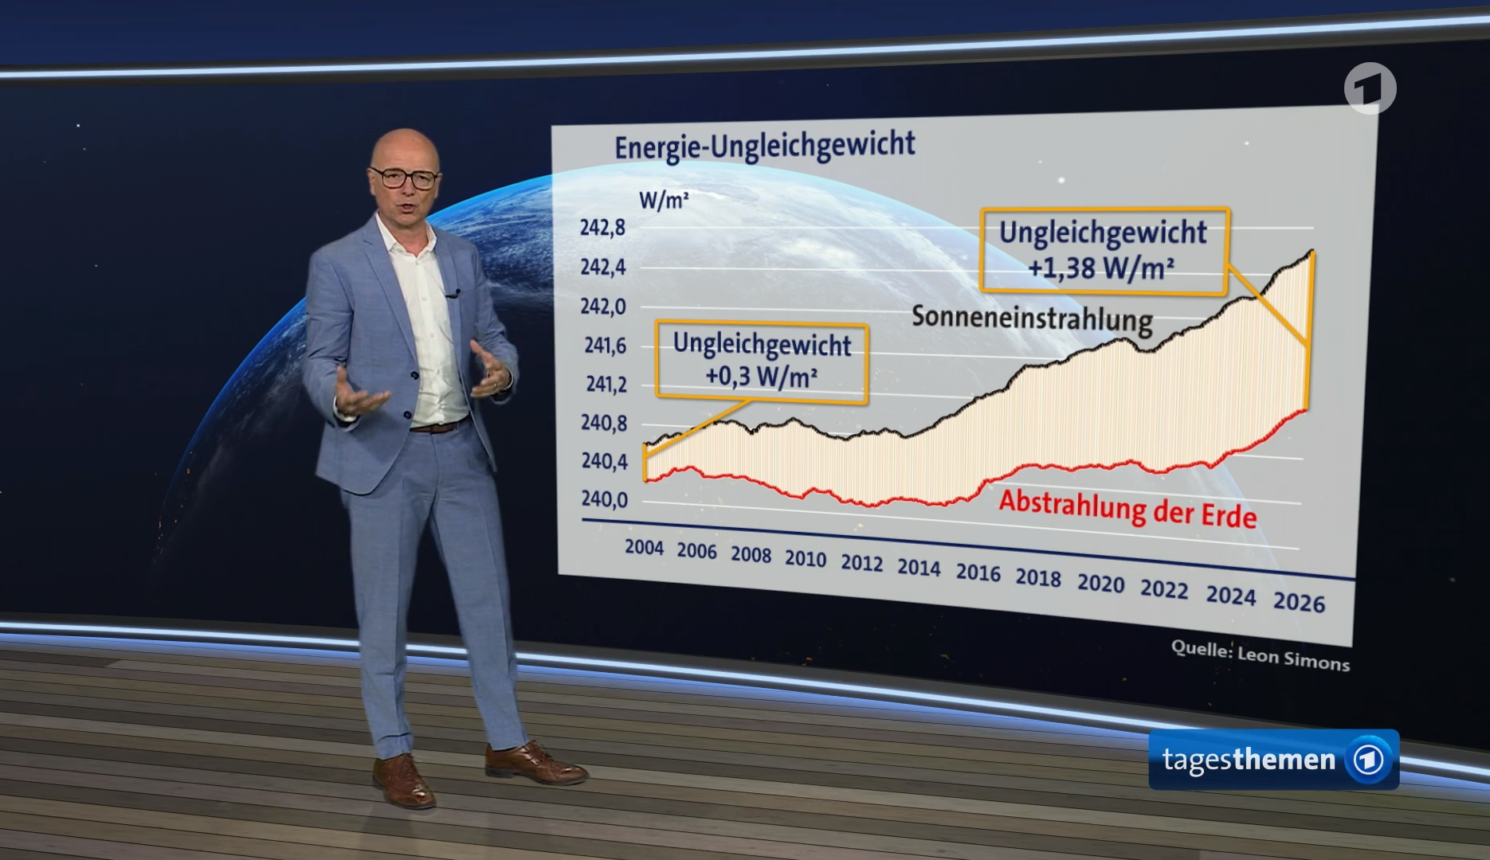
Energie-Ungleichgewicht
Quelle: ARD-Tagesthemen 23.03.2026, Wetteraussichten mit
Karsten Schwanke, ab 32:00 min
Das Energie-Ungleichgewicht zwischen Einstrahlung und Abstrahlung nimmt ständig zu!
Notes:
Isotope: https://youtu.be/0tKdDWpuZjY?si=Frd5irVTbrIZ2hMf
Radiocarbon-Methdik
https://youtu.be/cUMJ77qtrLU?si=peycHK2gd5a4YTAK
¹⁴C-Halbwertszeit: 5.730 Jahre

Slide 10


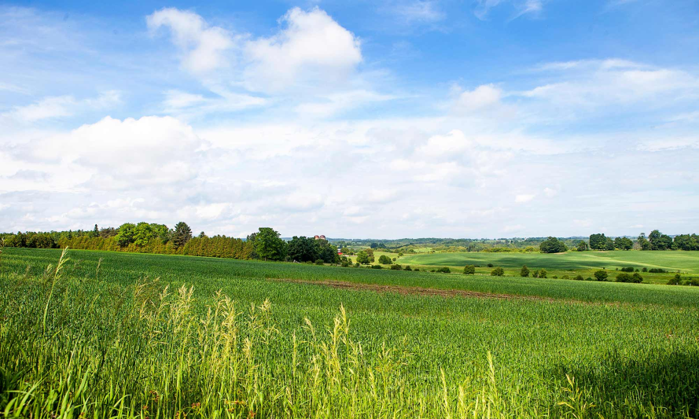
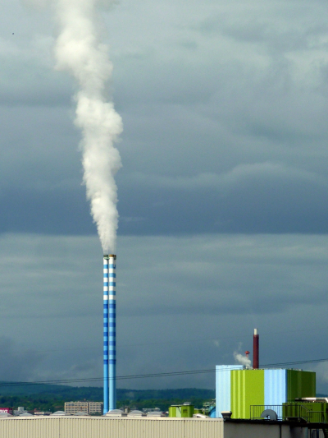
Die CO₂-Bilanz
Was hat CO₂ mit der Klimakrise zu tun?
CO₂-Mensch kumuliert
50 %
Strahlungsantrieb:
2,3 W/m² → ∆ T_{M}
CO₂-Natur
saisonaler Austausch
natürlicher
Treibhaus-
effekt
15 °C
Radio-Carbon-Analyse
330 Gt
∆ T_{N:} 33 K
440 Gt
¹²C
¹⁴C/¹²C
-18°C
41 Gt/a
25 %
25 %
WDR Doku: Klimawandel; Was die Wissenschaft wirklich weiß (und was nicht)
Mensch: zusätzlich CO₂ → ∆ T_{M} > 1,5 K → Klima kippt → Erde wird unbewohnbar!
Notes:
Isotope: https://youtu.be/0tKdDWpuZjY?si=Frd5irVTbrIZ2hMf
Radiocarbon-Methdik
https://youtu.be/cUMJ77qtrLU?si=peycHK2gd5a4YTAK
¹⁴C-Halbwertszeit: 5.730 Jahre

Slide 11


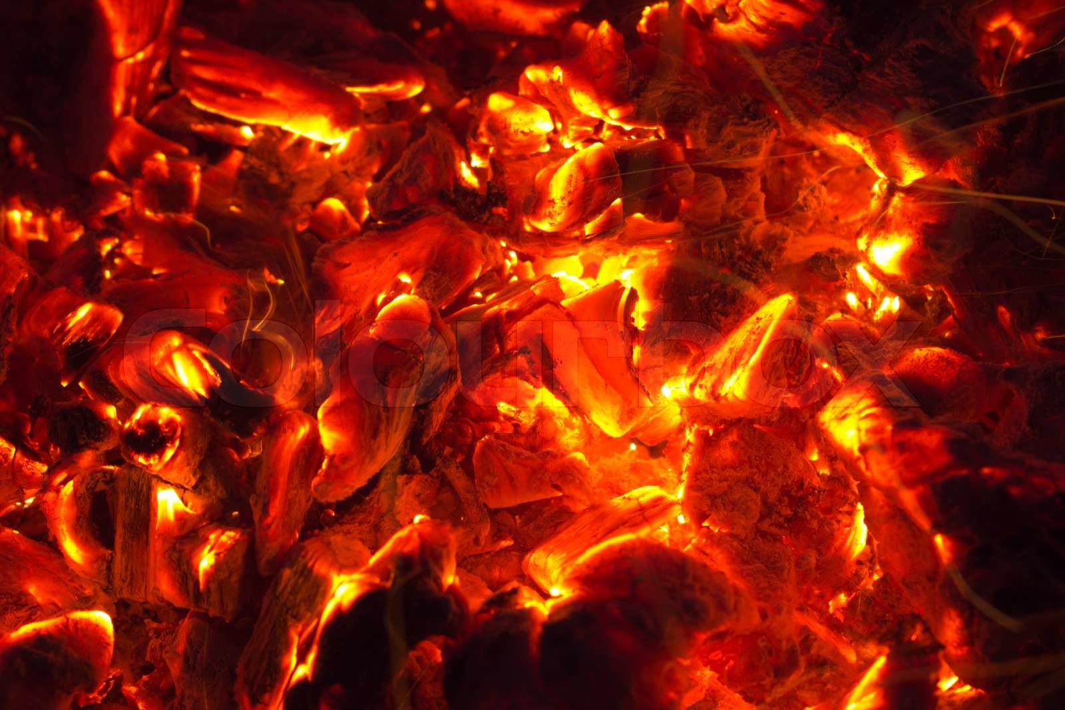
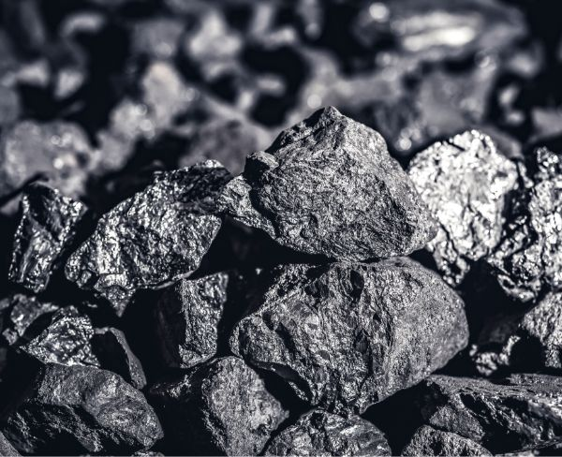
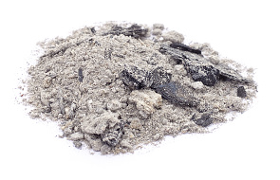
Wie entsteht das ¹⁴C-Isotop?
Welche C-Isotope entstehen bei der Verbrennung von Kohle, Öl und Gas?
Entstehung von ¹⁴C
Das ¹⁴C- Isotop entsteht kontinuierlich in der oberen Atmosphäre durch das Einwirken energiereicher Neutronenstrahlung auf Stickstoffatome.
Im Durchschnitt zerfällt ¹⁴C nach rund 5.730 Jahren Halbwertszeit wieder zurück in ¹⁴N. Deshalb gibt es kein ¹⁴C bei den fossilen Brennstoffen!
Obere Atmosphäre
Quellen:
Welt der Physik, C-14-Methode
Kohlenstoff, Wikipedia
Entstehung von ¹²C bei der Verbrennung von Kohle, Öl und Gas
Bei der Verbrennung von Kohle, Öl und Gas, die bekannterweise aus der Carbon-Zeit mit reinen ¹²C- Isotopen stammen, entsteht CO₂ mit ausschließlich ¹²C- Isotopen. Dies wurde zweifelsfrei durch Messungen mit der Radio-carbonmethode nachgewiesen!
CO₂
¹²C-Isotope
Kohle-Alter:
> 3 Mill. Jahre
reine ¹²C-Isotope!
Asche
Quelle: Terra X: CO₂-Pysik, Harald Lesch
Ein eindeutiger Beweis: Die Klimakrise hat der Mensch durch Verbrennung verursacht!
Notes:
Isotope: https://youtu.be/0tKdDWpuZjY?si=Frd5irVTbrIZ2hMf
Radiocarbon-Methdik
https://youtu.be/cUMJ77qtrLU?si=peycHK2gd5a4YTAK
¹⁴C-Halbwertszeit: 5.730 Jahre

Slide 12
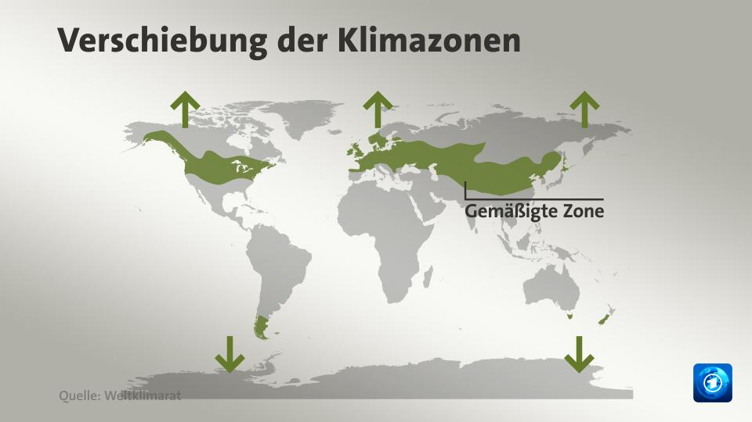
Die Klimazonen verschieben sich!
Quelle: IPCC-Bericht, 08.2019
Gibt es zukünftig Riesling nur noch aus Grönland?

Slide 13
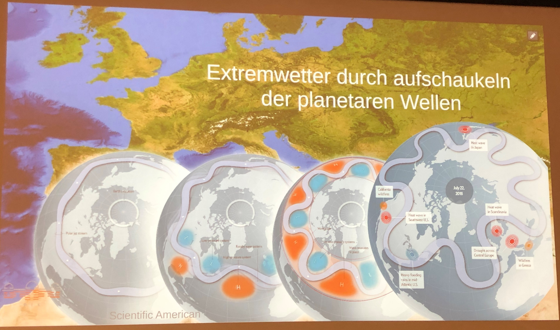
Veränderter Jetstream-Verlauf verursacht große Wetterkapriolen!
Quelle: Prof. Stefan Rahmstorf, Potsdam-Institut: Vortrag 20.03.2019
Jetstream mäandriert → langanhaltende Tiefs und Hochs!

Slide 14
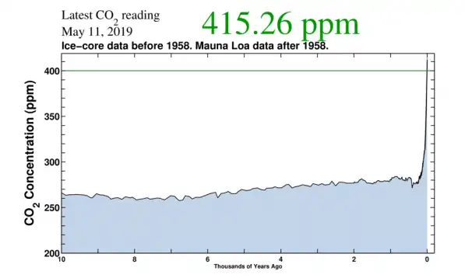
Wie groß ist der CO₂-Anstieg?
Bericht der WMO von Oktober 2025: 424 ppm
Quelle: WMO
CO₂-global ist um 144 ppm ggü. Beginn der Industrialisierung (1850: 280 ppm) gestiegen!

Slide 15
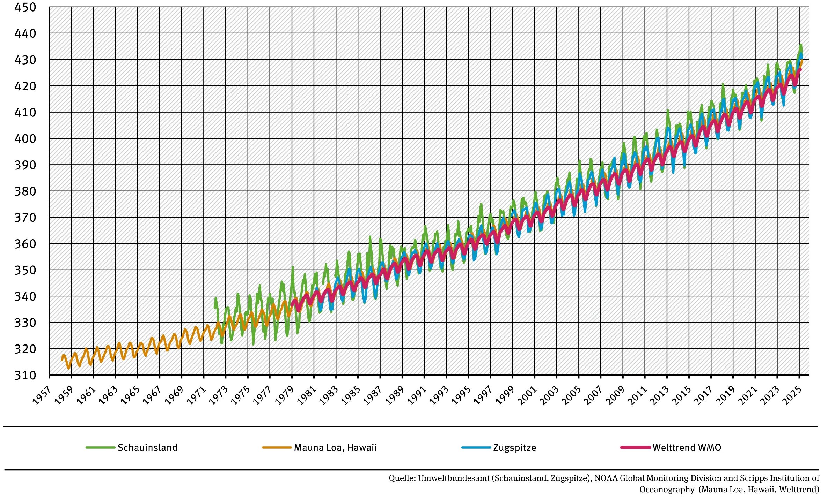
Entwicklung der Treibhausgasemissionen in der Welt 1957 → 2025
CO₂-Konzentration in der Atmosphäre (Monatsmittelwerte)
CO₂
(ppm)
Emissionen | Jahr
 | 1890 | 2025
ø CO₂(ppm) | 280 | 425,7
ΔTmax. (°C) ggü. 1890 | 0 | 1,47
Quelle: UBA
Tagesschau
Die CO₂-Konzentration steigt weiter: von 422,5 (2024) auf 425,7 ppm in 2025!
Notes:
Rechner Erderwärmung durch CO₂
Die Formel zur Berechnung lautet: ΔT= 1,66 * ln(C/C₀)
ΔT ist der Temperaturunterschied in Grad Celsius, ln ist der natürliche Logarithmus, C ist der Kohlendioxidanteil zum Zeitpunkt der Messung, C₀ ist der ursprüngliche Kohlendioxidanteil. Diese Formel wurde von Robert Ellis auf globalwarmingequation.info veröffentlicht.
Temperatur-Kalibrierung (IPCC 2013)
https://cdatac.de/index.php/global-warming/ipcc-2013/

Slide 16
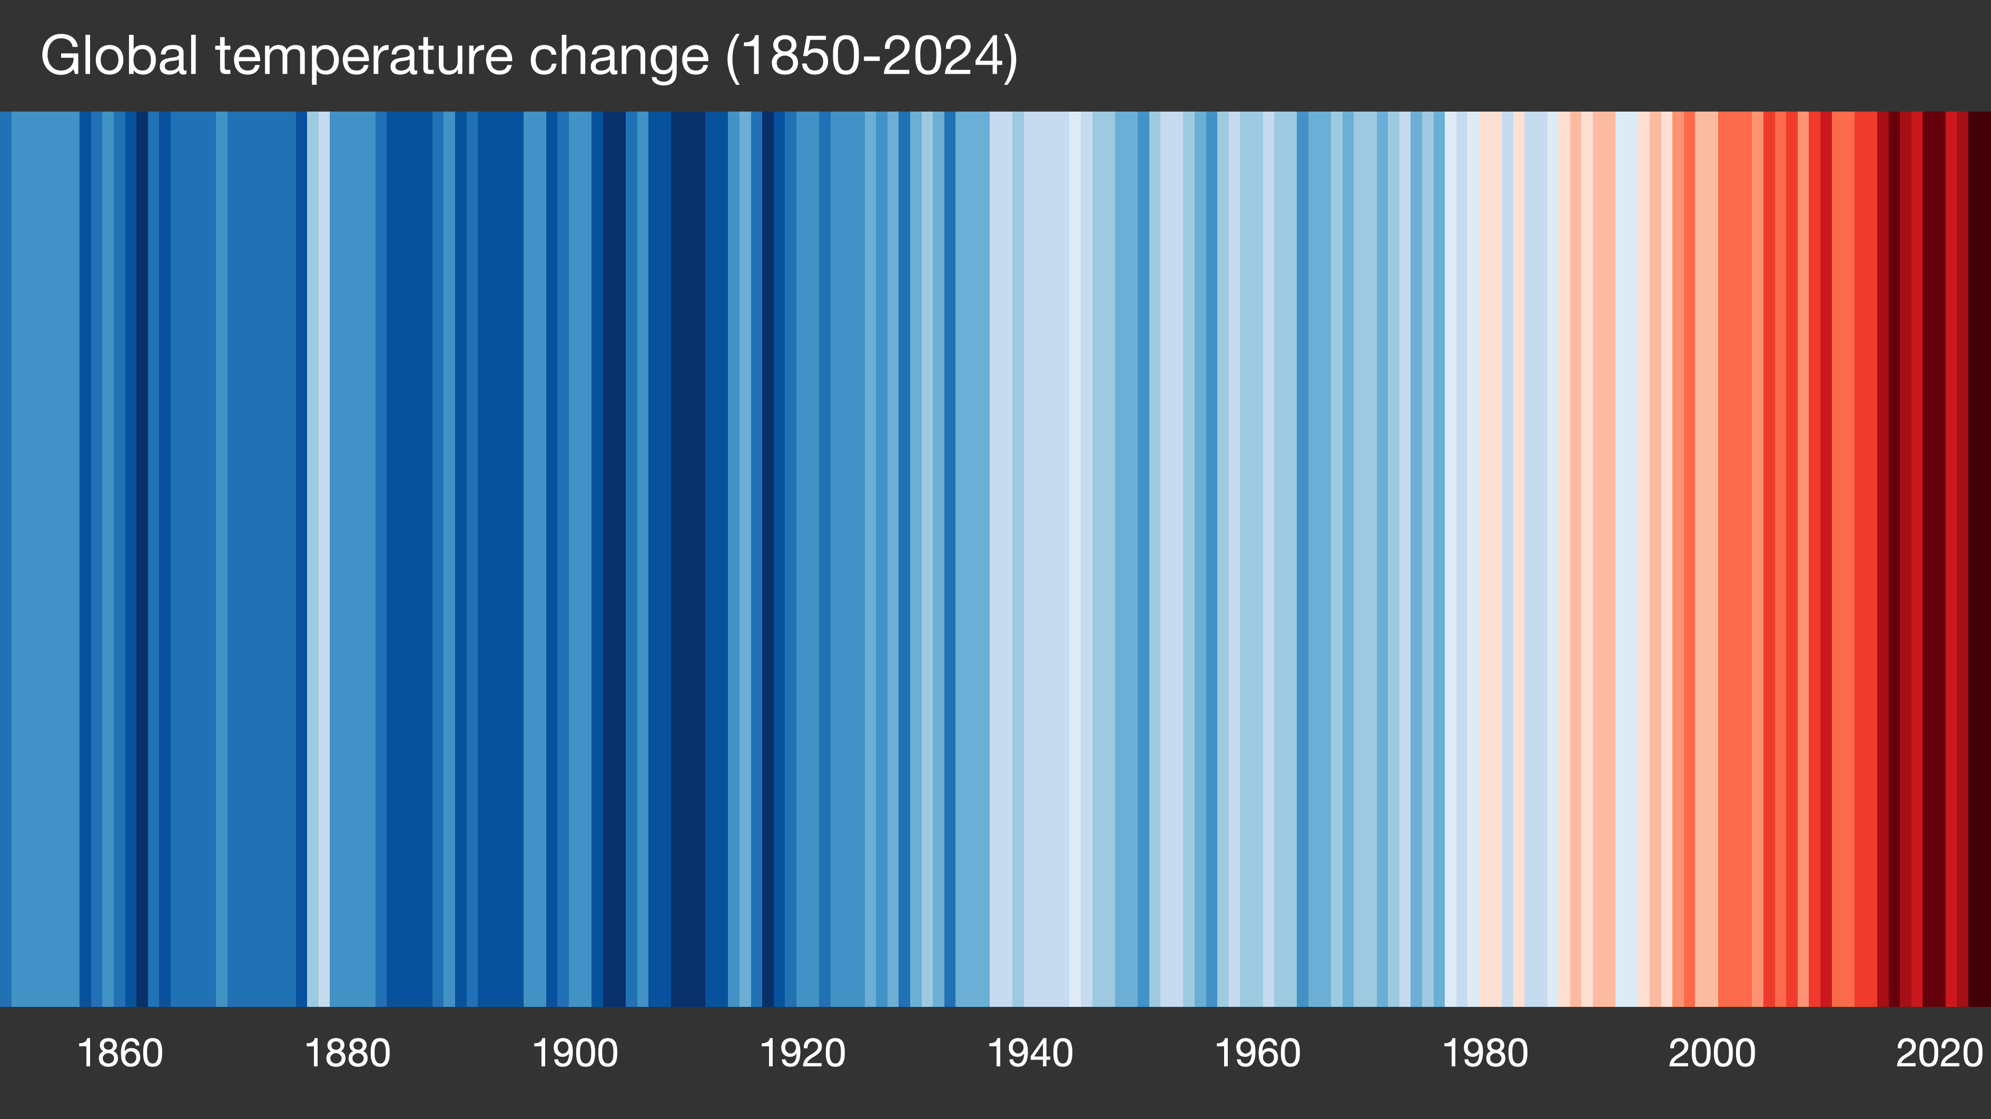
Starker Temperaturanstieg!
Der Klimawandel wird zur Klimakrise!
© Ed Hawkins (University of Reading)

Slide 17
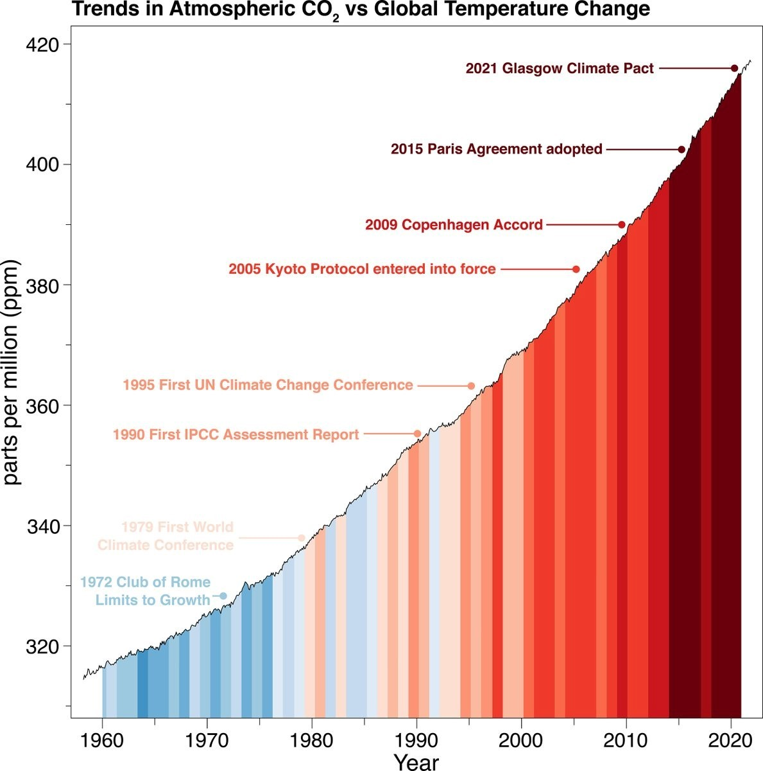
Zusammenhang zwischen CO₂- und Temperaturanstieg,
trotz vieler Klimakonferenzen gibt es keine Trendumkehr!
kalt
warm
Quelle: Professor Mark Maslin,
University College London
„Diese Grafik zeigt das komplette Scheitern der Weltgemeinschaft!“, so Hans-Josef Fell

Slide 18
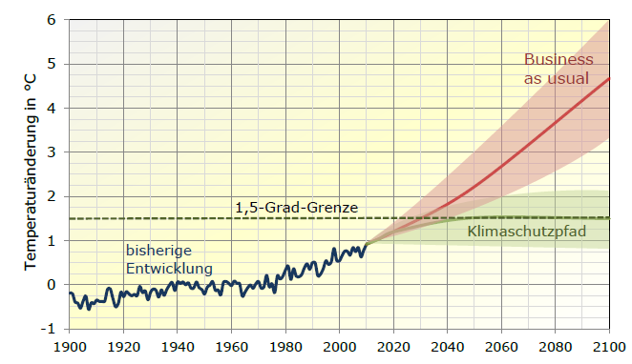
Globale Erderwärmung (1)
Quelle: Studie Prof. Dr. Volker Quaschning, Hochschule für Technik und Wirtschaft in Berlin
Quo vadis Erde?

Slide 19

Globale Erderwärmung (2)
Temperaturentwicklung 1940 - 2024
Quelle: ARD-Tagesthemen 07.11.2024, Wetteraussichten mit
Karsten Schwanke, ab 32:47 min
Die 1,5°C sind in 2024 schon überschritten!
Notes:
Rechner Erderwärmung durch CO₂
Die Formel zur Berechnung lautet: ΔT= 1,66 * ln(C/C₀)
ΔT ist der Temperaturunterschied in Grad Celsius, ln ist der natürliche Logarithmus, C ist der Kohlendioxidanteil zum Zeitpunkt der Messung, C₀ ist der ursprüngliche Kohlendioxidanteil. Diese Formel wurde von Robert Ellis auf globalwarmingequation.info veröffentlicht.
Temperatur-Kalibrierung (IPCC 2013)
https://cdatac.de/index.php/global-warming/ipcc-2013/

Slide 20
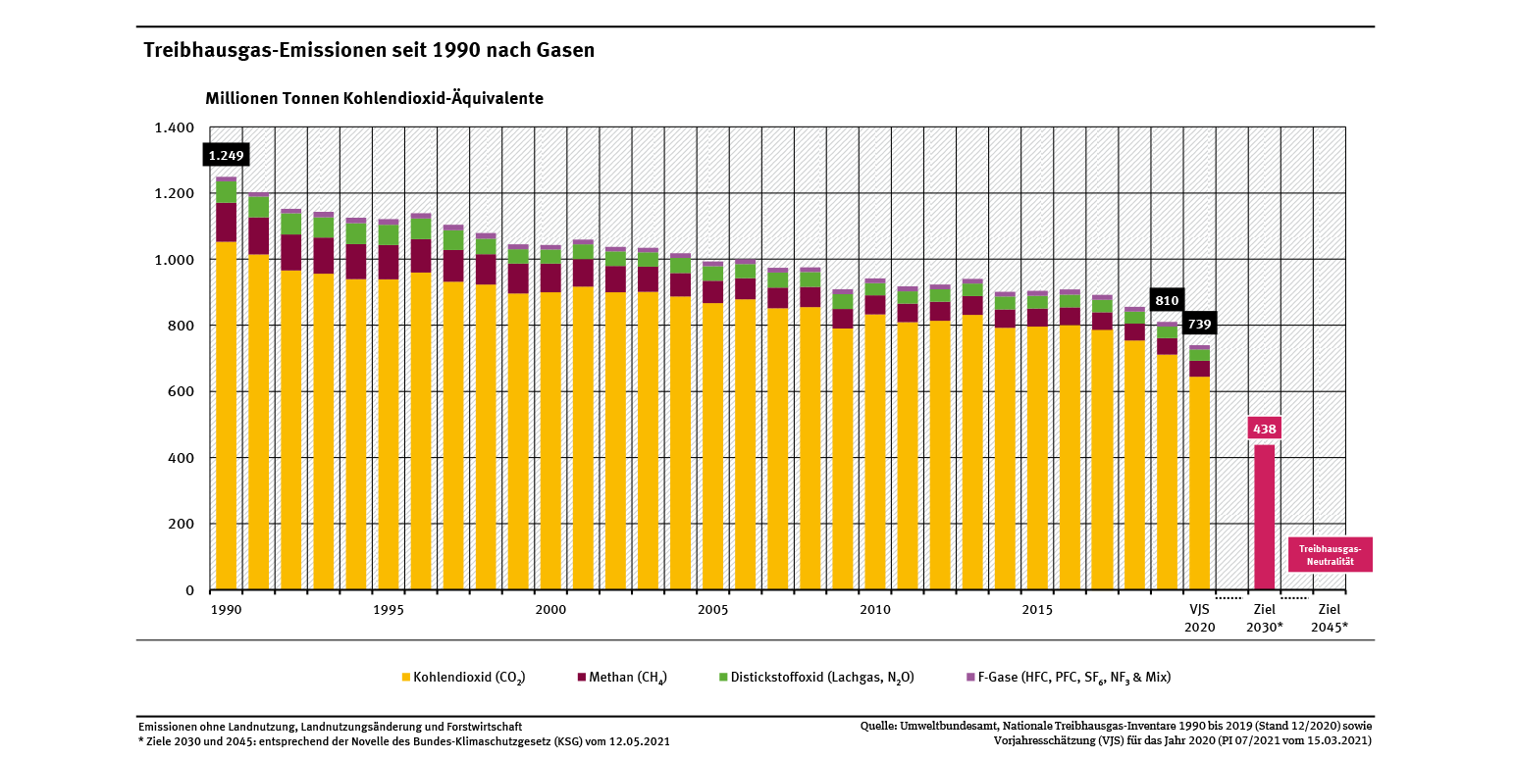
Treibhausgas-Emissionen in D
Entwicklung bei den Gasen
Quelle: Bundesumweltamt.
Die Reduzierung der Treibhausgas-Emissionen ist viel zu gering!

Slide 21
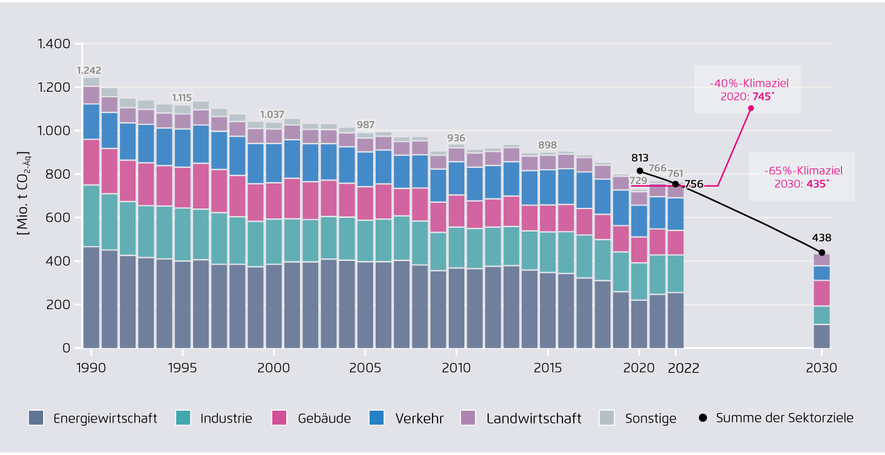
Treibhausgas-Emissionen in D
Entwicklung nach Sektoren
Quelle: Bundesumweltamt 2022
Bei den Gebäuden hat sich nicht viel getan. Deshalb die Novellierung des GEG !

Slide 22
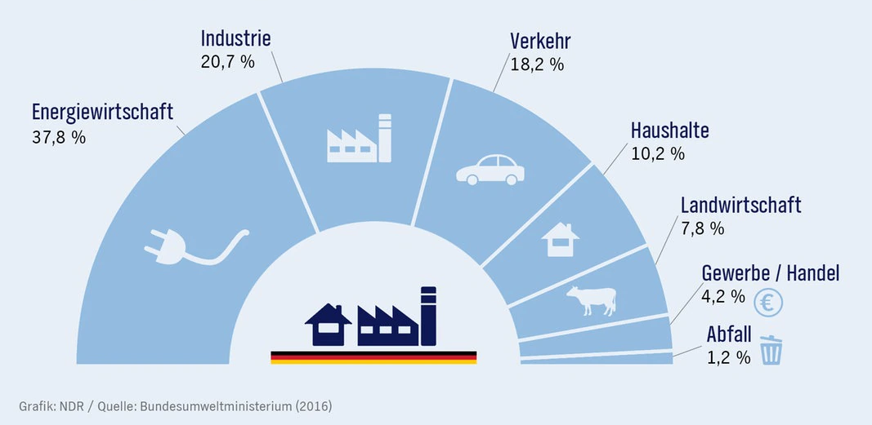
Treibhausgas-Ausstoß in Deutschland nach Sektoren
Die Energiewirtschaft liegt bei den Emissionen mit Abstand vorne!

Slide 23
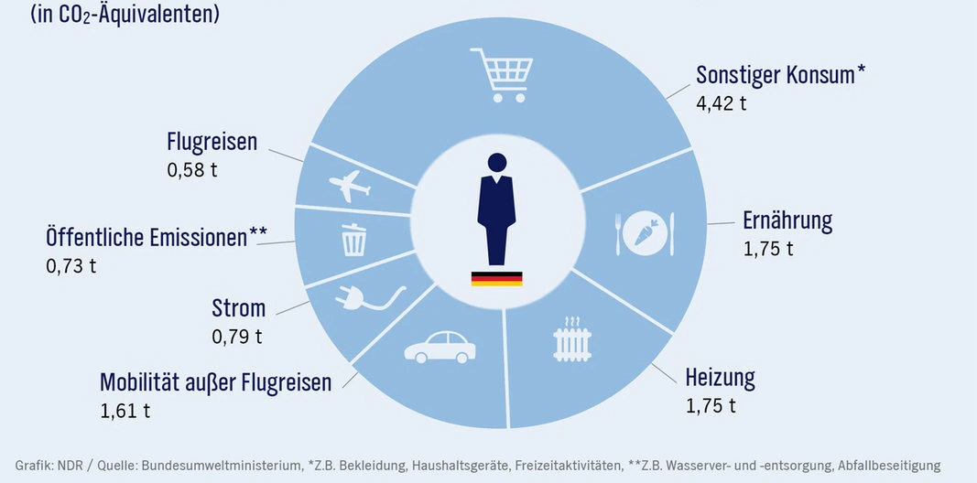
Treibhausgas-Ausstoß eines deutschen Durchschnittsbürgers
(2016)
Jeder von uns hat seinen Rucksack zu tragen!

Slide 24
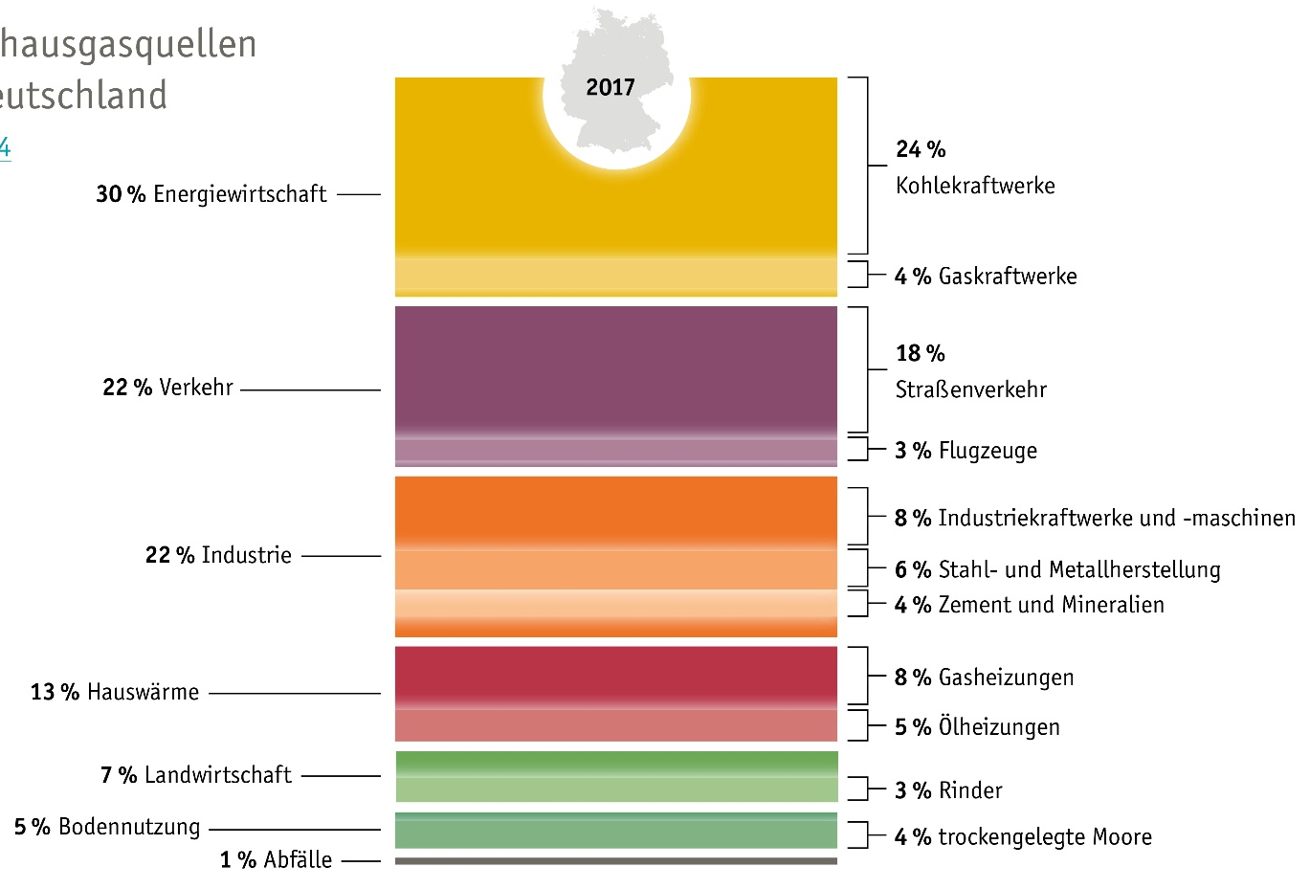
Wo entstehen Emissionen heute (2017)?
Quelle: Handbuch Klimaschutz.
890 Mio t CO₂-Äquivalente
87%
Mit der Energiewende werden fast 90% der Treibhausgas-Emissionen eliminiert!

Slide 25
Welcher Schaden entsteht durch die Klimakrise?
Bundesumweltamt: „So haben allein die deutschen Treibhausgas-Emissionen im Jahr 2016 Umweltkosten in Höhe von 164 Mrd. € verursacht (Methodenkonvention 3.0).“
164 Mrd. €
180€/t CO₂
Schäden bei
Gesundheit durch Hitze etc.
Gebäuden und Infrastruktur
durch Starkregen und Orkane
Landwirtschaft durch Dürre und Unwetter
etc.
Quelle: Bundesumweltamt, ISE e.V.
Sehr großer volkswirtschaftlicher Schaden, der nur zum Teil in öffentlichen Haushalt steht!

Slide 26
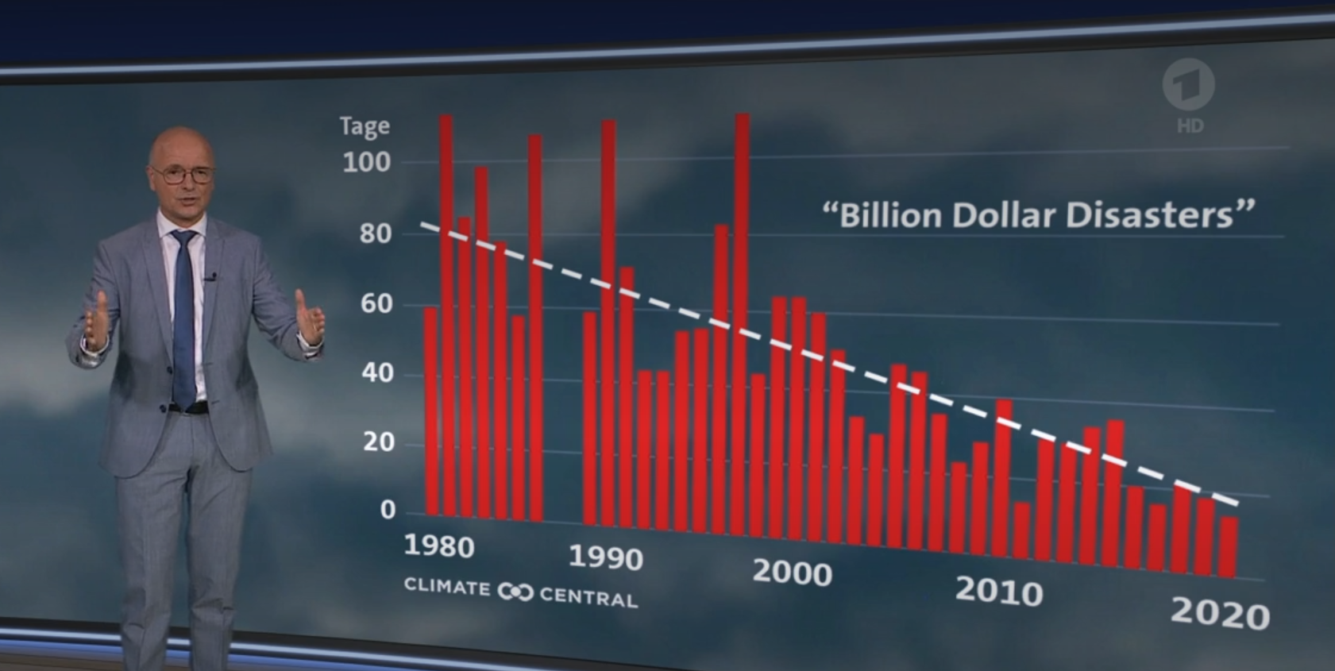
„Billion Dollar Disasters“
Quelle: Climate Central, 2021, Tagesthemen, Wetter 06.10.2021
Mittlerer Abstand zwischen 2 Naturkatastrophen > 1 Mrd. $ fällt und liegt in 2021 bei 18 Tagen!

Slide 27
Was passiert, wenn es so weiter geht und es immer wärmer wird?
→ klimatische Kipp-Punkte
Schmelzen des Grönländischen Eisschildes
→ Anstieg des Meeresspiegels
Schmelzen des polaren Eises und der Gletscher
  → Verringerung der Lichtreflexion
Auftauen des Permafrostbodens
  → Steigerung von Methan und CO₂
Störung der ozeanischen Zirkulation im Nordatlantik
  → Änderung Golf-Strom
Versauerung der Ozeane
  → weniger CO₂-Aufnahme
Klimatische Kipppunkte sind irreversibel und führen zur Nichtbewohnbarkeit unseres Planeten!
Notes:
Wenn der Permafrost durch höher Temperaturen auftaut, entweicht Methan und CO2 → dadurch steigt die Temperatur → Mittkopplungseffekt wie bei der Tonverstärkung wenn der Tontechniker keinen guten Job macht!

Slide 28
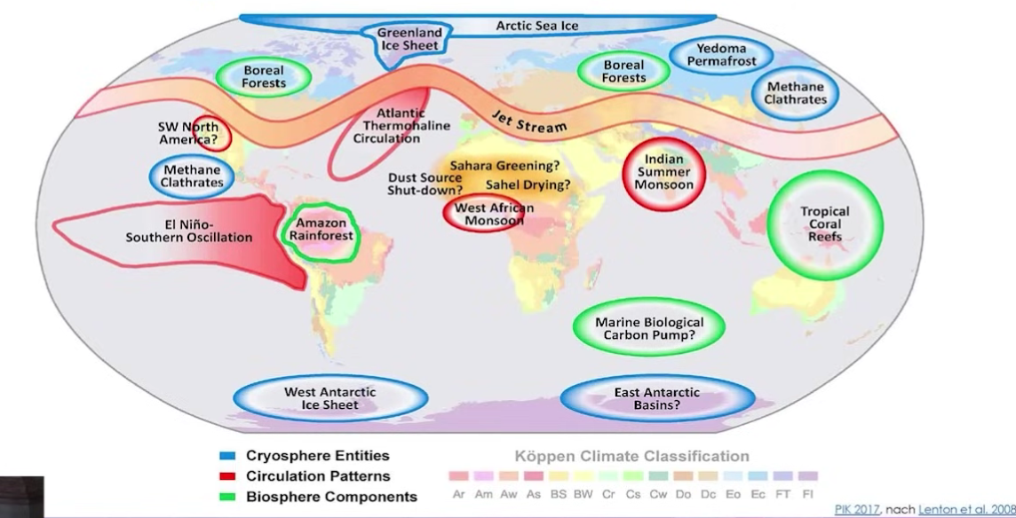
Drohende Risiken
Kippelemente im Erdsystem
Wir müssen verhindern, dass die Kipppunkte ausgelöst werden!

Slide 29
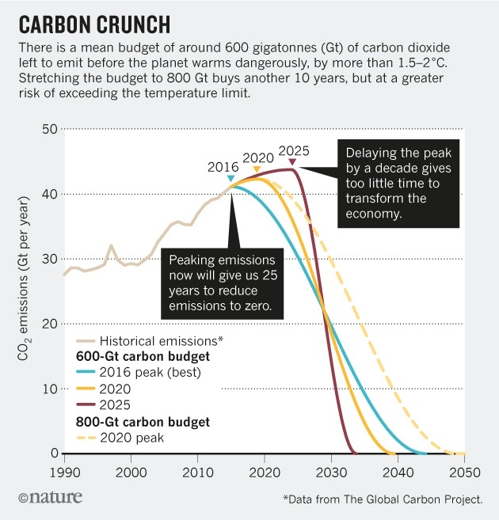
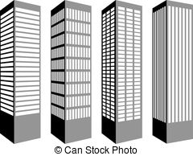


Wie lange haben wir Zeit bis zur Klimaneutralität?
noch ist
nichts
passiert!
Die Rettung:
Klimaschutz/
Energiewende
Quelle: nature, ISE e.V.
Wir haben keine Wahl mehr! 2040 muss Schluss sein mit fossil!

Slide 30
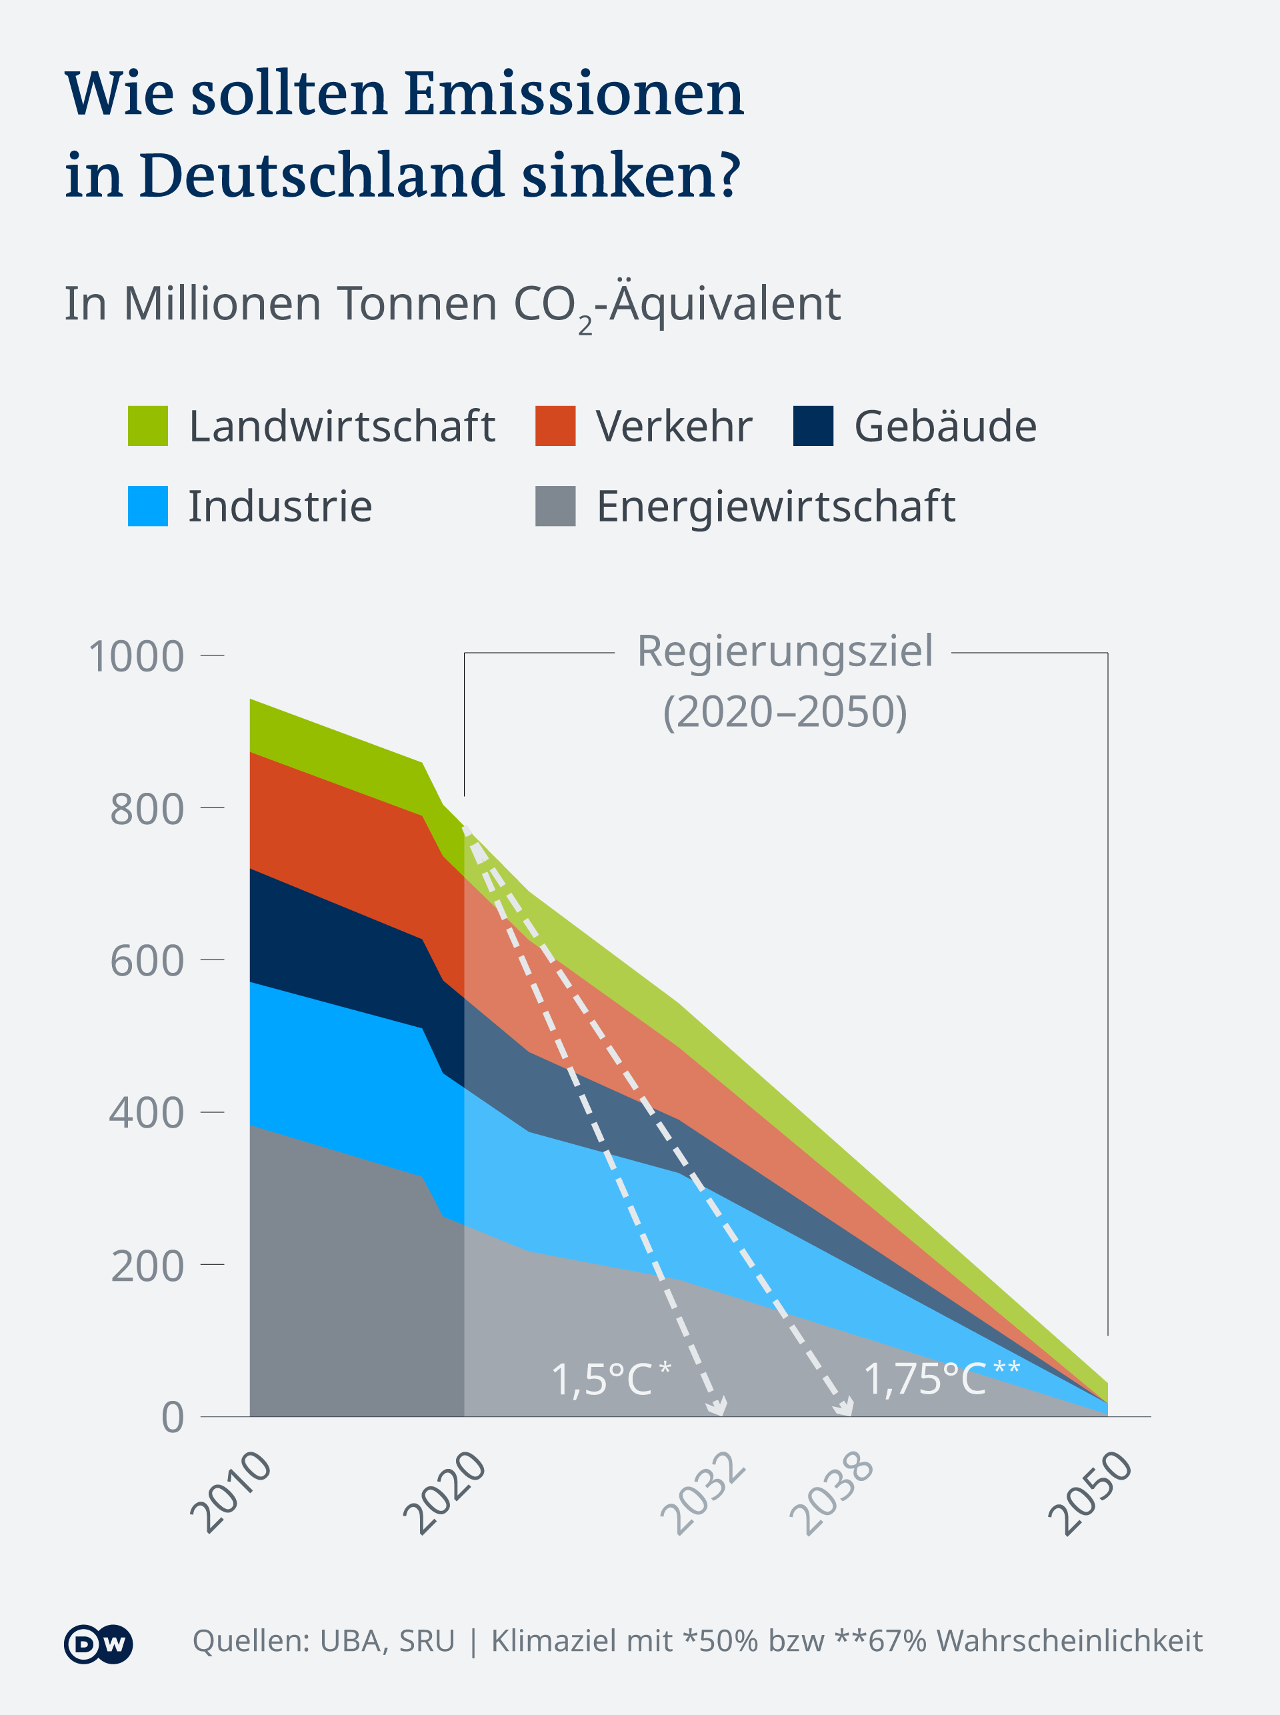
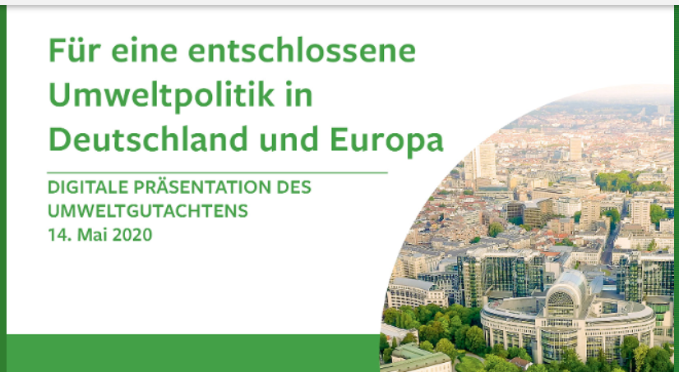
Das CO₂-Budget von D wird schon 2040 überschritten!
Sachverständigenrat der Bundesregierung
für Umweltfragen (SRU)
Umweltgutachten 2020
„Deutschland hat sein CO₂-Budget von
6,7 Mrd. Tonnen schon 2038 verbraucht“
Jetzt muss was passieren!!!

Slide 31

Klimaschutzziele von Paris
Übereinkommen vom 12. Dezember 2015
Das Ziel des Übereinkommens ist in Artikel 2 „Verbesserung der Umsetzung“ des UNFCCC wie folgt geregelt:
  (a) Begrenzung des Anstiegs der globalen Durchschnittstemperatur auf deutlich unter 2 °C über dem vorindustriellen Niveau; Anstrengungen, um den Temperaturanstieg auf 1,5 °C über dem vorindustriellen Niveau zu begrenzen. Dadurch sollen die Risiken und Auswirkungen des Klimawandels deutlich reduziert werden;
  (b) Erhöhung der Fähigkeit, sich an die nachteiligen Auswirkungen des Klimawandels anzupassen, Förderung der Widerstandsfähigkeit gegenüber Klimaänderungen sowie Förderung einer Entwicklung, die mit geringen Treibhausgasemissionen einhergeht und zugleich die Nahrungsmittelproduktion nicht bedroht;
  (c) Vereinbarkeit der Finanzströme mit einem Weg hin zu niedrigen Treibhausgasemissionen und klimaresistenter Entwicklung
Am 12.12.2015 haben 195 Länder das Klimaschutz-Übereinkommen unterschrieben –
ein Meilenstein in der Menschheitsgeschichte!

Slide 32


Das Klimaschutzgesetz (KSG) von D (1)
Chronologie
KSG 2019
(schwarz-rote Koalition)
4 Jahre nach dem Klimaschutzabkommen von Paris wurde das KSG für D unter der schwarz-roten Bundesregierung vom BMU eingebracht und trat am 18.12.2019 in Kraft mit dem Ziel der Klimaneutralität bis spätesten 2050.
Bemerkenswert sind die festgelegten, konkreten maximal jährlichen Treibhausgas (THG)-Mengen für die 6 Sektoren, die von den zugeordneten Ministerien überwacht und eingehalten werden müssen!
(BMU)
Bundes-
verfassungs-
gericht (BVG)
Die Klage von Umweltverbänden vor dem BVG hatte mit dem Beschluss vom 24.03.2021 Erfolg: Die Klimaneutralität muss auf das Jahr 2045 vorgezogen werden!
KSG 2021
(schwarz-rote Koalition)
Die 1. Novellierung des KSG trat bereits am 31.08.2021 in Kraft mit den angepassten Gesamt- und Sektorzielen:
THG-Minderung ggü. 1990 : 2030: ≥ 65%; 2040: ≥ 88%; 2045: klimaneutral
Die 2. Novellierung des KSG wurde von der Ampel-Regierung eingebracht: Die Sektorziele, die von den zugeordneten Ministerien zu verantworten waren, sollen nun als Gesamtziele von der gesamten Bundesregierung eingehalten werden! Die 2. KSG-Novellierung trat am 17.07.2024 in Kraft.
Umweltverbände haben bereits eine Klage vor dem BVG eingereicht!
KSG 2024
(Ampel-Koalition)
t
Quelle: Wikipedia, Klimaschutzgesetz, ISE e.V.
2. Novelle: sozialisierte, statt personifizierte Verantwortung ist ein großer Rückschritt!

Slide 33
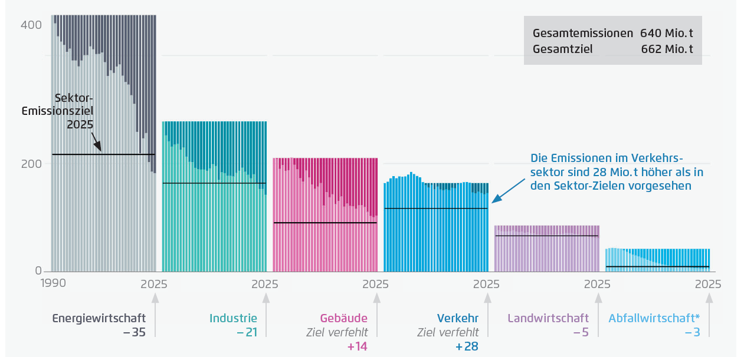
Das Klimaschutzgesetz (KSG) von D (2)
Entwicklung der THG-Emissionen in den 6 KSG-Sektoren, Stand 2025
Quelle: Agora Energiewende
Die Energiewende
In Deutschland:
Stand der Dinge 2025
Abfallwirtschaft
Landwirtschaft
Energie-
wirtschaft
Mio. t
CO₂ äq.
640 Mio. t
(%-Werte)
Verkehr
Energiewende
89%
Industrie
Die Sektoren
Gebäude und Verkehr
überschreiten dauerhaft
die Emissionsziele!!!
Gebäude
Damit gefährden wir das Klimaziel 2030!

Slide 34
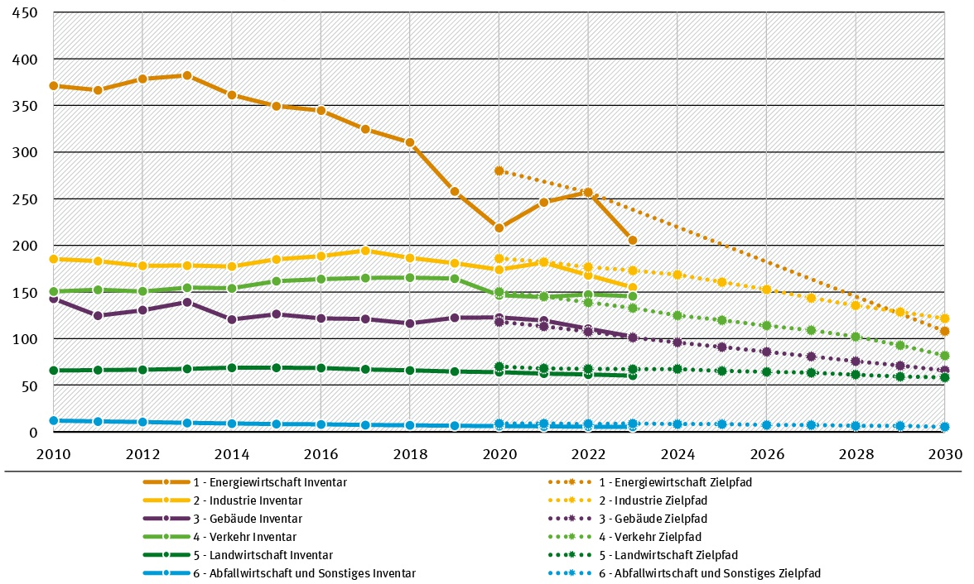
Das Klimaschutzgesetz (KSG) von D (3), Treibhausgas (THG) –Emissionen
Entwicklung und Zielerreichung (2010 bis 2030)
CO₂ Äq
Mio. t
Gebäude:
GEG 2024
BILD-Kampagne: „Heizhammer“
„H₂-ready“
„komm. Wärmeplanung“
Verkehr:
„VB-Aus-Veto“
„e-Fuels“
„HVO100“
Quelle: UBA 2024
Es sind große Anstrengungen nötig, um den Zielpfad einzuhalten!

Slide 35


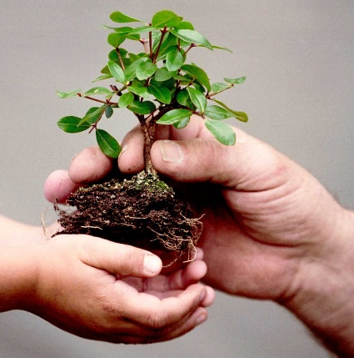

sozial-ökologisch/ökonomische Transformation –
vom Widerspruch zur Synergie
Deshalb:
- Ausstieg aus den Fossilen bis 2040
- Energieeinsparung (1,5%/a)
- Deckung des gesamten Energiebedarfes mit 100%
Erneuerbaren bis 2040 aus vorrangig regionalen
Quellen mit ausreichenden Energiespeichern
„Klimaschutzkosten bezahlen
die Schwachen“
Energiewende:
bezahlbare Energie für Alle
Klimaschutzkosten gerecht aufteilen
Energie-Solidarpakt in Gemeinden
Teilhabe bei Investitionen
(z.B. Bürgergenossenschaften)
„Erneuerbare sind zu teuer“
Erneuerbare:
- sind preiswerter als Fossile
- schaffen viele Arbeitsplätze
- behalten Wertschöpfung
in den Regionen
„Klimaschutz vs.
Naturschutz“
Erhaltung der Klimazonen:
- Erhaltung der Artenvielfalt
- Gesunder Wald
- Ökologische
Landwirtschaft
- sauberes
Trinkwasser
Quelle: ISE e.V.
soziale Gerechtigkeit
Naturschutz
Wirtschaftlichkeit
Klimaschutz nutzt allen Menschen: Muss von der Gesellschaft als gemeinschaftliche Aufgabe begriffen werden.

Slide 36

Ziele für nachhaltige Entwicklung (SDG)
ISE e.V. bekennt sich zu den UN-Zielen für nachhaltigen Entwicklung (SDG)!

Slide 37
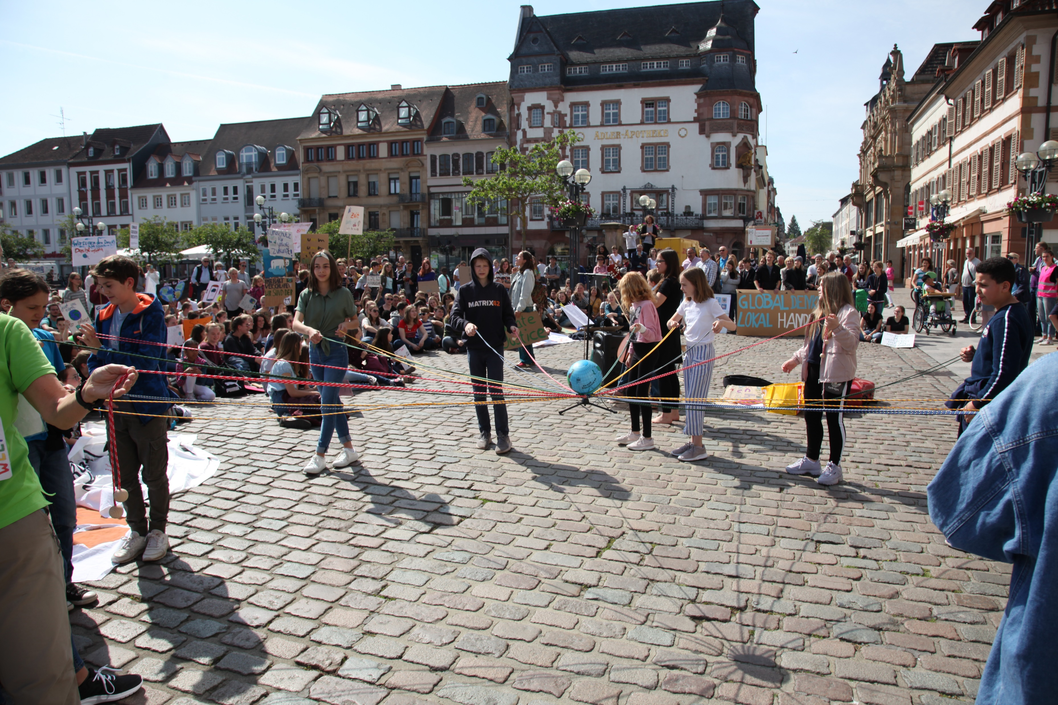
Es ist 5 vor 12!
Junge Leute von FFF in Landau schützen symbolisch unseren Planeten Erde!

Slide 38
ISE e.V.- Klimaschutzziele für D und RLP (1)
Sektoren Industrie, Verkehr, Haushalte und GDH
Klimaneutralität bis 2040! Keine Überschreitung des Treibhausgas-Budgets!
Dies hat auch das Bundesverfassungsgericht in seiner Entscheidung vom 24. März 2021 mit der Forderung an den Gesetzgeber unterstrichen, entsprechend weitere Maßnahmen für Emissionsverringerungen vorzusehen und damit die Grundrechte insbesondere auch jüngerer und zukünftiger Generationen zu schützen.
bis 2040 muss der Energiebedarf für die 4 Sektoren Industrie, Verkehr, Haushalte, Gewerbe/Dienstleistungen/Handel um mindestens 1,5%/a reduziert werden, gemäß
EU-Energieeffizienz-Richtlinie.
bis 2040 muss der gesamte Energiebedarf für die 4 Sektoren Industrie, Verkehr, Haushalte, Gewerbe/Dienstleistungen/Handel mindestens bilanziell zu 100% von Erneuerbaren, vorrangig aus regionalen Quellen kommen.
Die Maßnahmen zur Zielerreichung müssen im Einklang mit dem Naturschutz stehen und sozial gerecht sowohl bei der Kostenträgerschaft als auch bei der Partizipation für Investitionen entwickelt werden.
Der Transformationsprozess muss so gestaltet werden, dass Industrie, Handwerk und Dienstleistungsgewerbe gestärkt hervorgehen, denn dadurch werden einerseits Arbeitsplätze erhalten und andererseits neue geschaffen! Die wegfallenden Arbeitsplätze in der Fossil-Industrie werden durch neue Arbeitsplätze im EE-Bereich mehr als kompensiert!
Die Ableitungen und Berechnungen des ISE e.V.-Klimaschutz/Energiewende-Konzepts
basieren auf diesen Zielvorgaben!

Slide 39
ISE e.V.- Klimaschutzziele für D und RLP (2)
Grundstoffindustrie und Landwirtschaft
Klimaneutralität der Grundstoff-Industrie und Landwirtschaft bis 2040 !
bis 2040 muss der gesamte Energiebedarf zur Transformation der Grundstoff-Industrie (Chemie, Stahl, Zement, etc.) einschließlich des nichtenergetischen Verbrauchs von Erneuerbaren, vorrangig aus regionalen Quellen kommen.
bis 2040 muss Klimaneutralität bei der Landwirtschaft und Ernährung erreicht sein (negative Emission)
Die Maßnahmen zur Zielerreichung müssen im Einklang mit dem Naturschutz stehen und sozial gerecht sowohl bei der Kostenträgerschaft als auch bei der Partizipation für Investitionen gestaltet werden.
Die Ableitungen und Berechnungen des ISE e.V.-Klimaschutz/Energiewende-Konzepts basieren auf diesen Zielvorgaben!

Slide 40
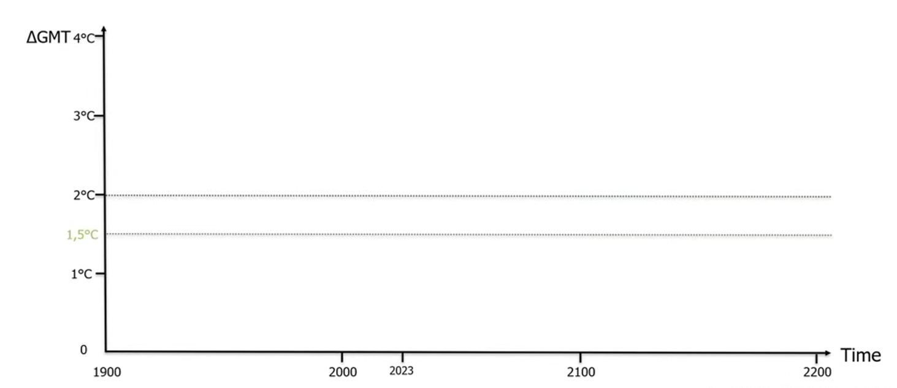
Klima-Reparatur (1)
negative
Emissionen
Business as usual
mit geplanten
Maßnahmen
Prof. Hans Joachim Schellnhuber, Bauhaus Erde gGmbH
Der Klimawandel und die Große Transformation
Quellen: Schellnhuber & Köllner 2022, ISE e.V.
Wir müssen langfristig CO₂ aus der Atmosphäre entnehmen!

Slide 41
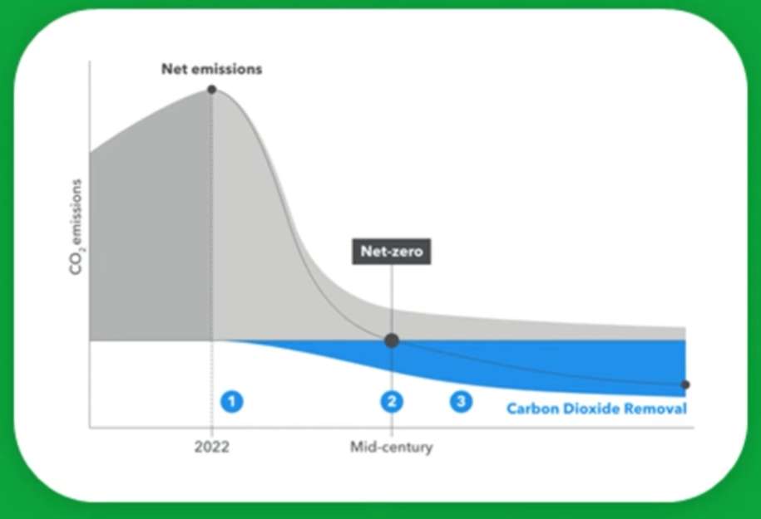
Klima-Reparatur (2)
„CO₂-Entfernung ist das ‚Netto‘ in Netto Null“
Netto-Emissionen
Die drei Rollen der CO₂-Entfernung
1. Netto Emissionen reduzieren
auf dem Weg zu Netto Null
CO₂-Emissionen
2. Unvermeidbare Emissionen kompensieren
um Netto Null zu erreichen
Netto-Null
3. Historische Emissionen adressieren
durch Netto-Negative-Emissionen
1
2
3
CO₂-Entnahme
2022
2050
Geladen Podcast
CO2-Entfernung aus der Atmosphäre - Dr. Benedict Probst & Marian Krüger
Quelle: Carbon Gap (2023)
Wir müssen von Menschen produziertes, historisches CO₂ aus der Atmosphäre holen!

Slide 42
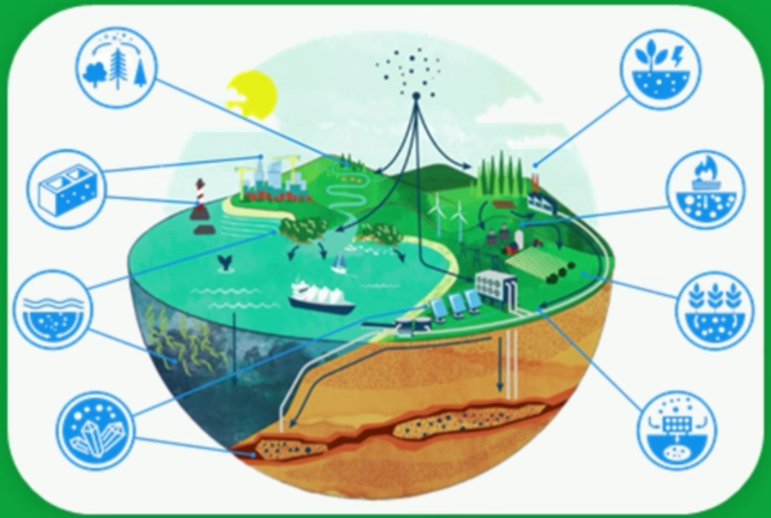
Klima-Reparatur (3)
„CO₂-Entfernung umfasst vielfältige Methoden“
CO₂-Entfernung
durch Biokohle
Aufforstung
Baumaterialien
CO₂-Entfernung
durch Biomasse
Marine
CO₂-Entfernung
Regenerative
Landwirtschaft
Mineralisierung &
Beschleunigte
Verwitterung
Direct Air Capture
und Speicherung
Quelle: Carbon Gap (2023)
Umfassende Maßnahmen zur CO₂-Reduzierung sind notwendig!

Slide 43
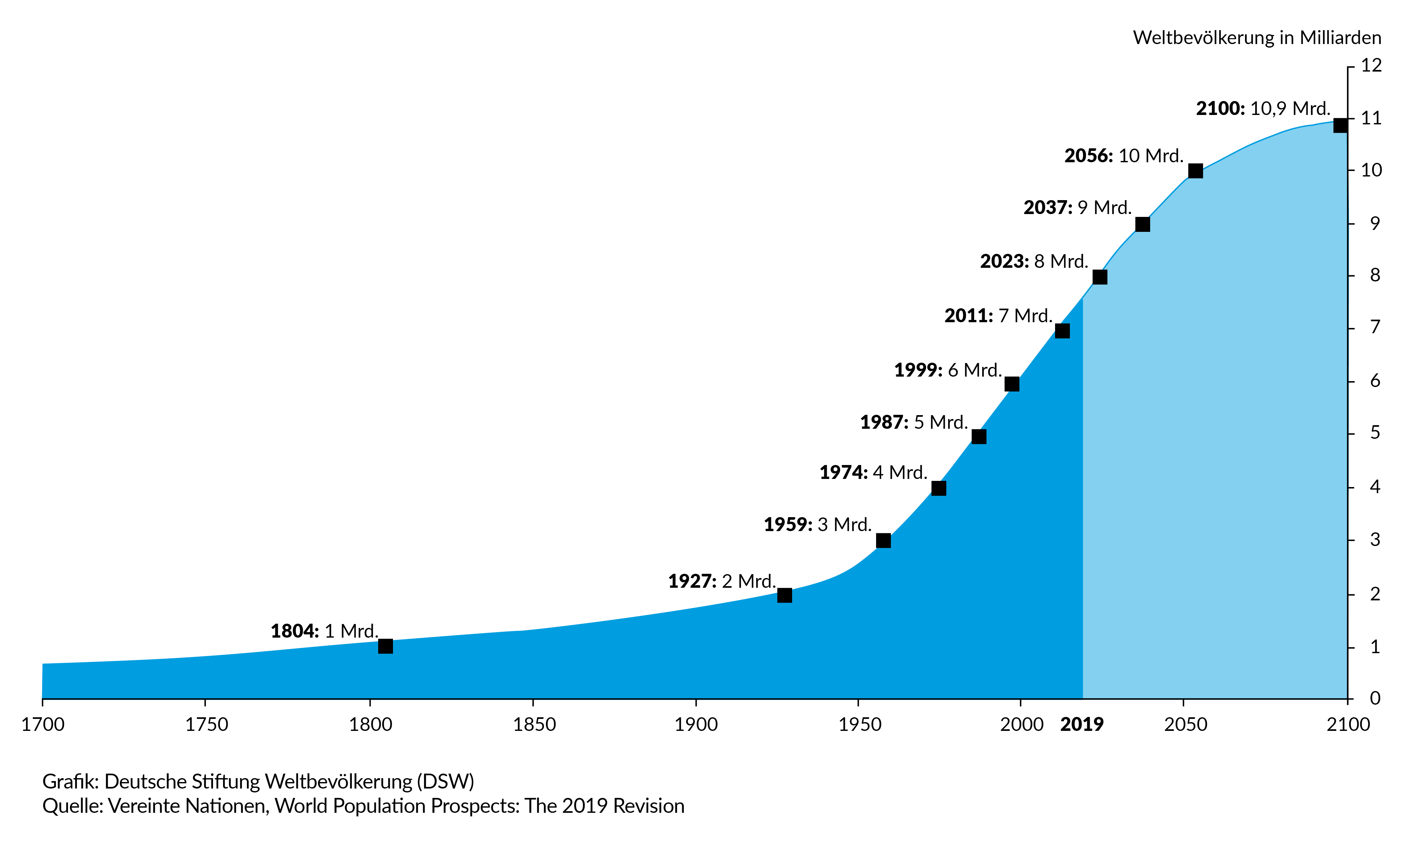
Weltentwicklungen (1)
Entwicklung der Weltbevölkerung
Hauptgründe der Klimakrise: Bevölkerungsexplosion und . . .

Slide 44

Weltentwicklungen (2)
Entwicklung des weltweiten Bruttoinlandproduktes (BIP)
Quelle: Statista, 2021
Hauptgründe der Klimakrise: . . . ungezügelter Wachstumsfetischismus!

Slide 45
Fazit
Die Bedrohung der natürlichen Lebensgrundlagen für Menschen, Tiere und Pflanzen, durch den vom Menschen verursachten Klimawandel ist eine der größten Herausforderungen für die Gesellschaft in der Gegenwart und der nahen Zukunft.
Auf dem Spiel steht die Überlebensgrundlage vieler Arten!
Die Hauptursachen der Klimakrise liegen bei der Bevölkerungsexplosion und dem ungezügelten Wachstumsfetischismus!
Die Medien berichten ständig von Schäden in der ganzen Welt, die durch die Klimakrise ausgelöst werden. Aber auch in unseren Regionen erleben wir hautnah, wie sich Wetterextreme häufen und großen Schaden anrichten.
Die Wissenschaft kennt schon seit dem 19.Jahrhundert die Zusammenhänge von Treibhausgas in der Erdatmosphäre und mittlerer Temperatur auf der Erdoberfläche!
Seit der Gründung des „Club of Rome“ im Jahre 1968 zeigen uns Wissenschaftler „Die Grenzen des Wachstums“ auf und fordern den Schutz des Ökosystems!
Wir alle, von der UN über die EU, dem Bund, den Bundesländern, den Kommunen, der Wirtschaft, bis hin zu den Bürgerinnen und Bürgern, sind verantwortlich für die Maßnahmenfindung und -umsetzung zum Klimaschutz und für die Energiewende, um die Bedrohung so gering wie möglich zu halten.
Packen wir es endlich an!!!

Slide 46

!100% !
Kern-Team
Wolfgang Thiel
Wolfgang Fedderken
Prof. Dr. Karl Keilen
Dr. Gerhard Lausterer
Michael Linder
2040
Wolfgang Thiel, Vorsitzender
Initiative Südpfalz-Energie (ISE e.V.)
www.i-suedpfalz-energie.de/
Tel.: +49 172 7419812
eMail: wolfgang@thiel-wt.de

